Slide 1
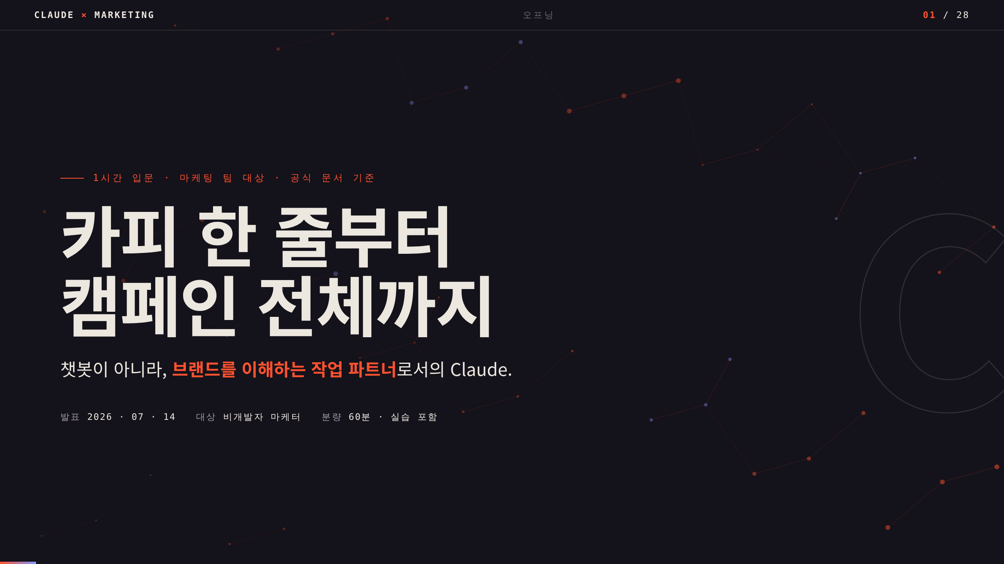
Notes:
[오프닝] 환영 인사 후 한 문장으로 프레임을 겁니다. "오늘은 기능 이름을 외우는 시간이 아니라, 여러분의 마케팅 업무 중 무엇을 Claude에게 맡길지 판단하는 시간입니다." 강조: 챗봇이라는 선입견을 오늘 깨겠다. 손: 여러분 중 카피, 리서치, 리포트, 덱을 매주 만드는 분? 바로 그 반복을 다룹니다.

Slide 2
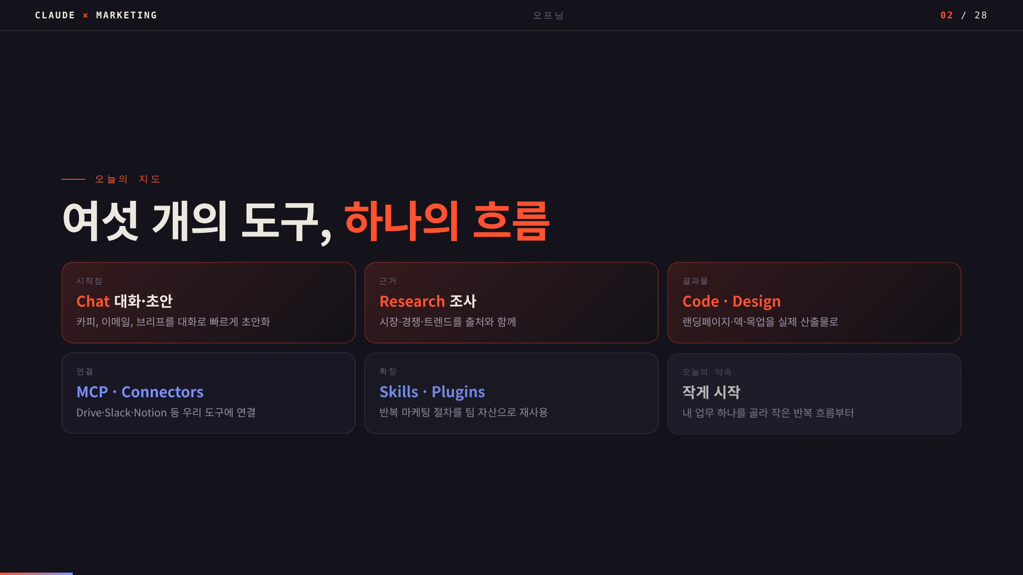
Notes:
[오프닝] 여섯 블록을 분리해서 배우되, 실무에서는 하나로 이어진다는 점을 강조. 안쪽 4개(Chat·Research·Code·Design)는 "무엇을 만드는가", 바깥 2개(연결·확장)는 "어떻게 우리 시스템과 붙는가". 오늘 마지막 약속: 다 배우려 하지 말 것. 30초 안에 넘어가세요.

Slide 3
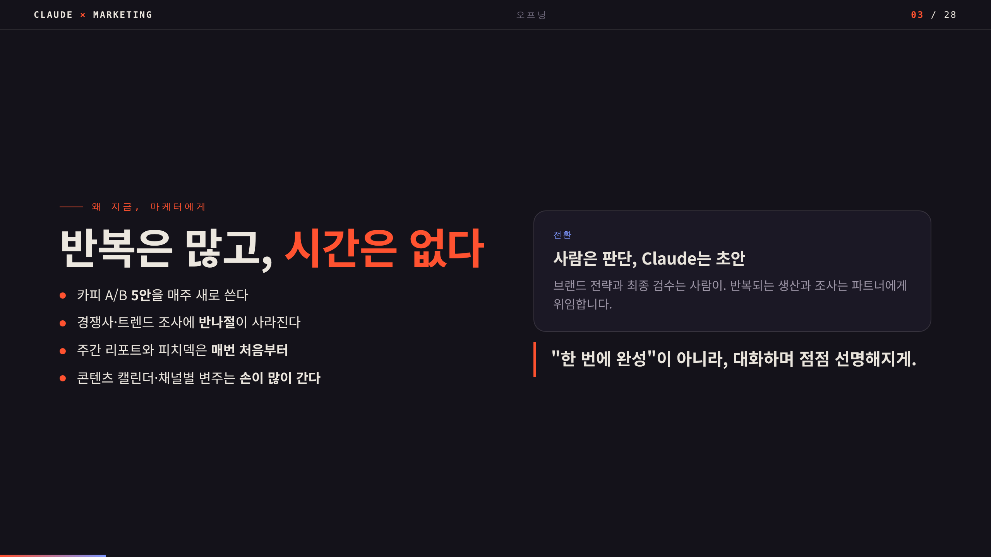
Notes:
[오프닝] 청중 공감 슬라이드. 왼쪽 페인포인트를 읽으며 고개 끄덕이게 만든 뒤, 오른쪽에서 전환. 핵심 메시지: Claude는 여러분의 판단을 대체하지 않는다. 반복 생산·조사를 덜어 전략에 쓸 시간을 돌려준다. 오늘 강의 전체를 관통하는 문장: 초안은 AI, 최종 검수는 사람.

Slide 4
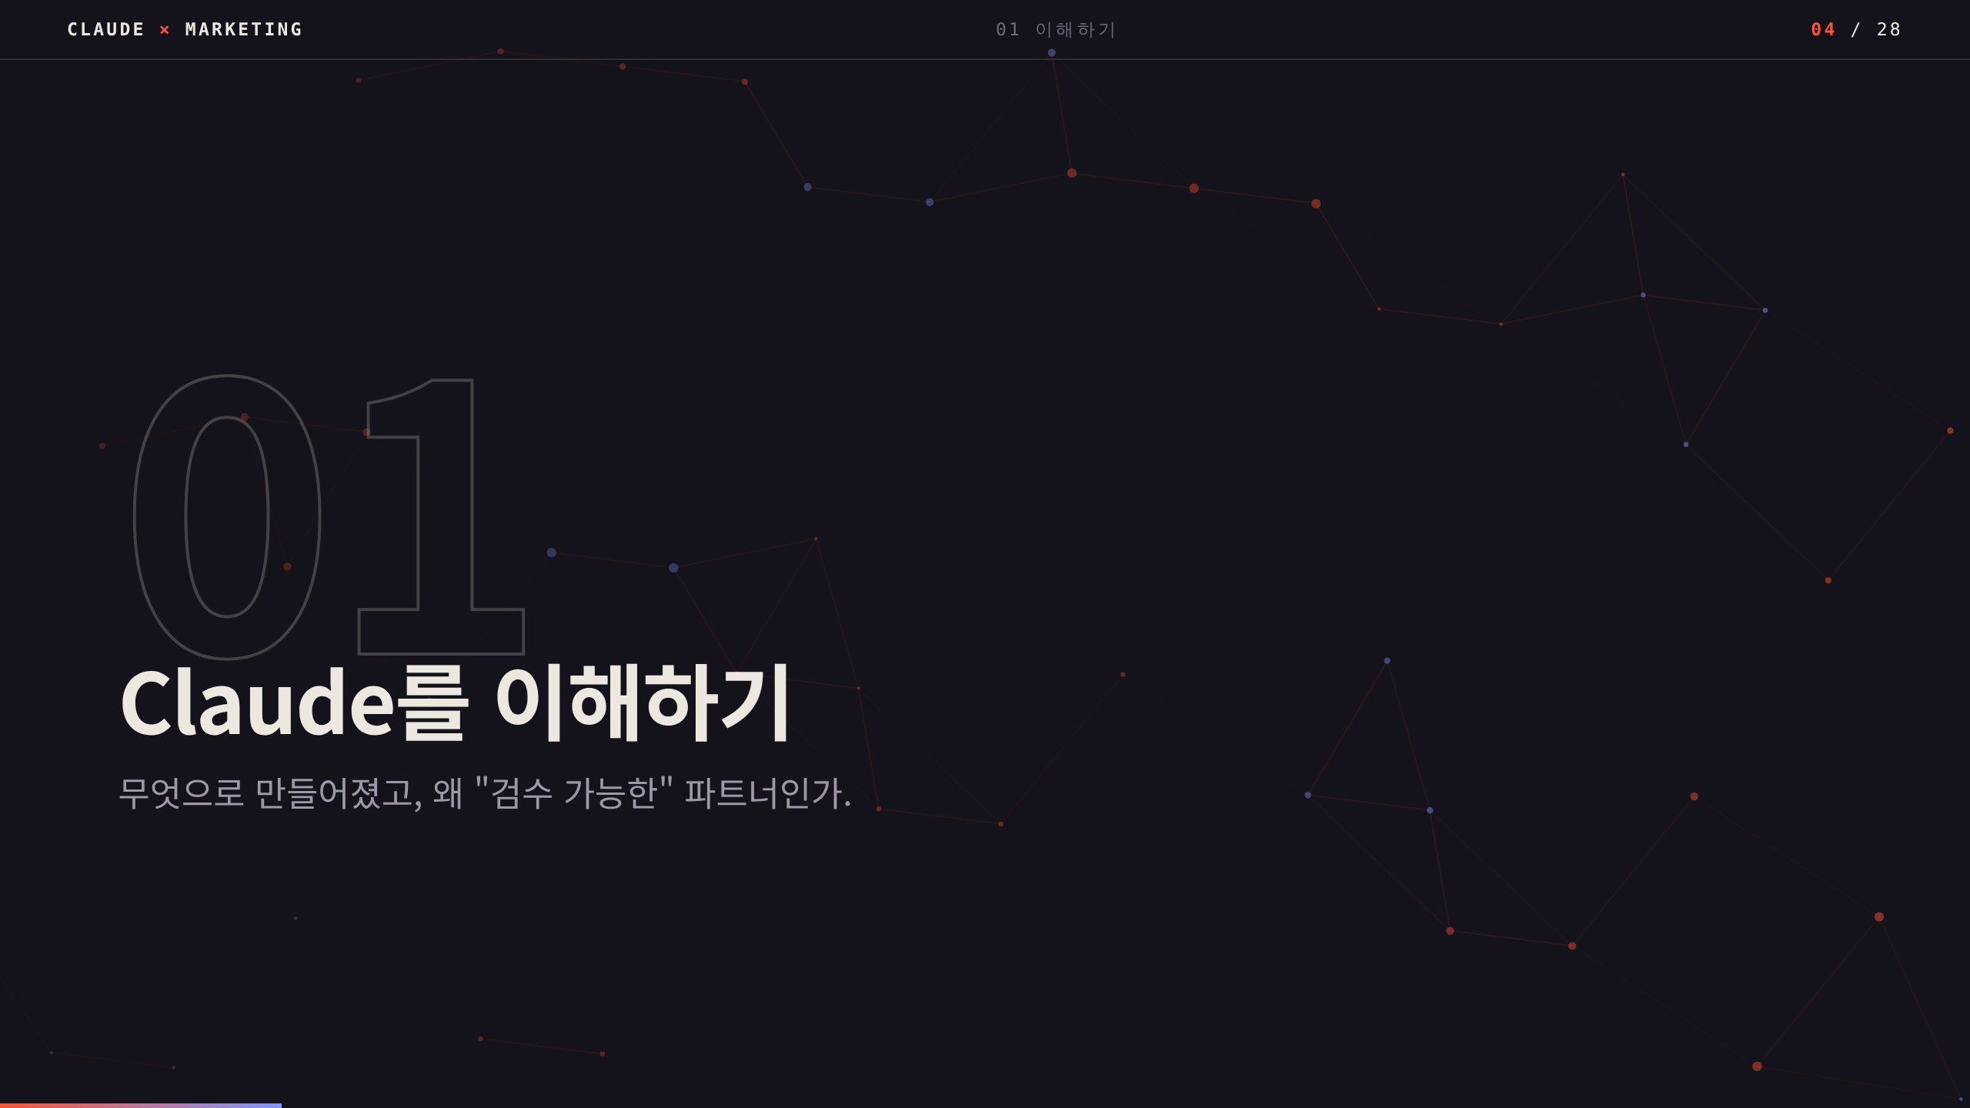
Notes:
[01 이해하기] 섹션 전환. 짧게. "먼저 도구의 성격을 이해하고, 바로 실전으로 넘어갑니다." 5초.

Slide 5
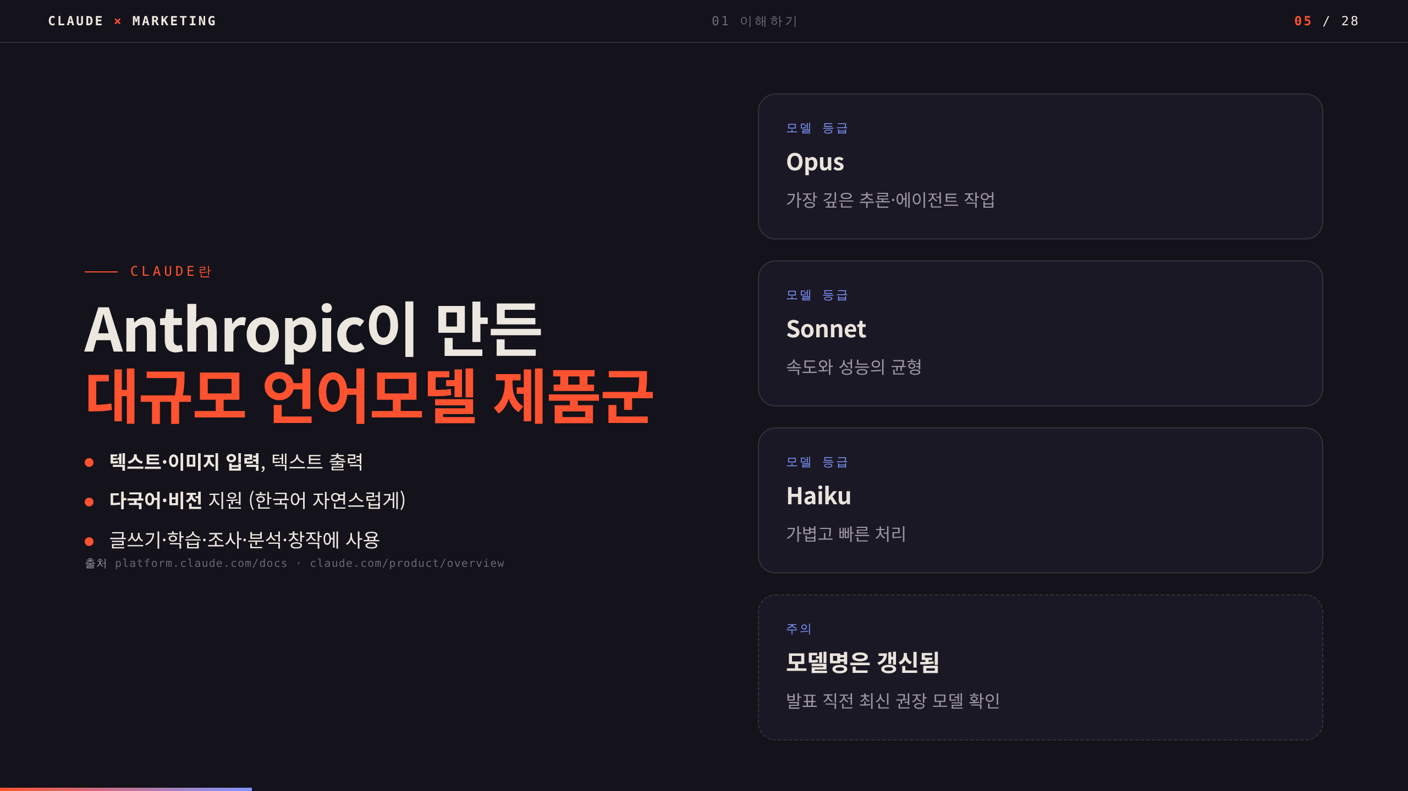
Notes:
[01 이해하기] 비개발자에게 "모델 = 두뇌의 버전"이라고 설명. 등급명만 언급하고 모델 ID는 말하지 않습니다(자주 바뀜). 마케팅 관점: 대부분 업무는 균형형(Sonnet)으로 충분, 복잡한 캠페인 기획·대량 분석은 Opus. 라인업은 계속 갱신되니 그때그때 확인하라고만.

Slide 6
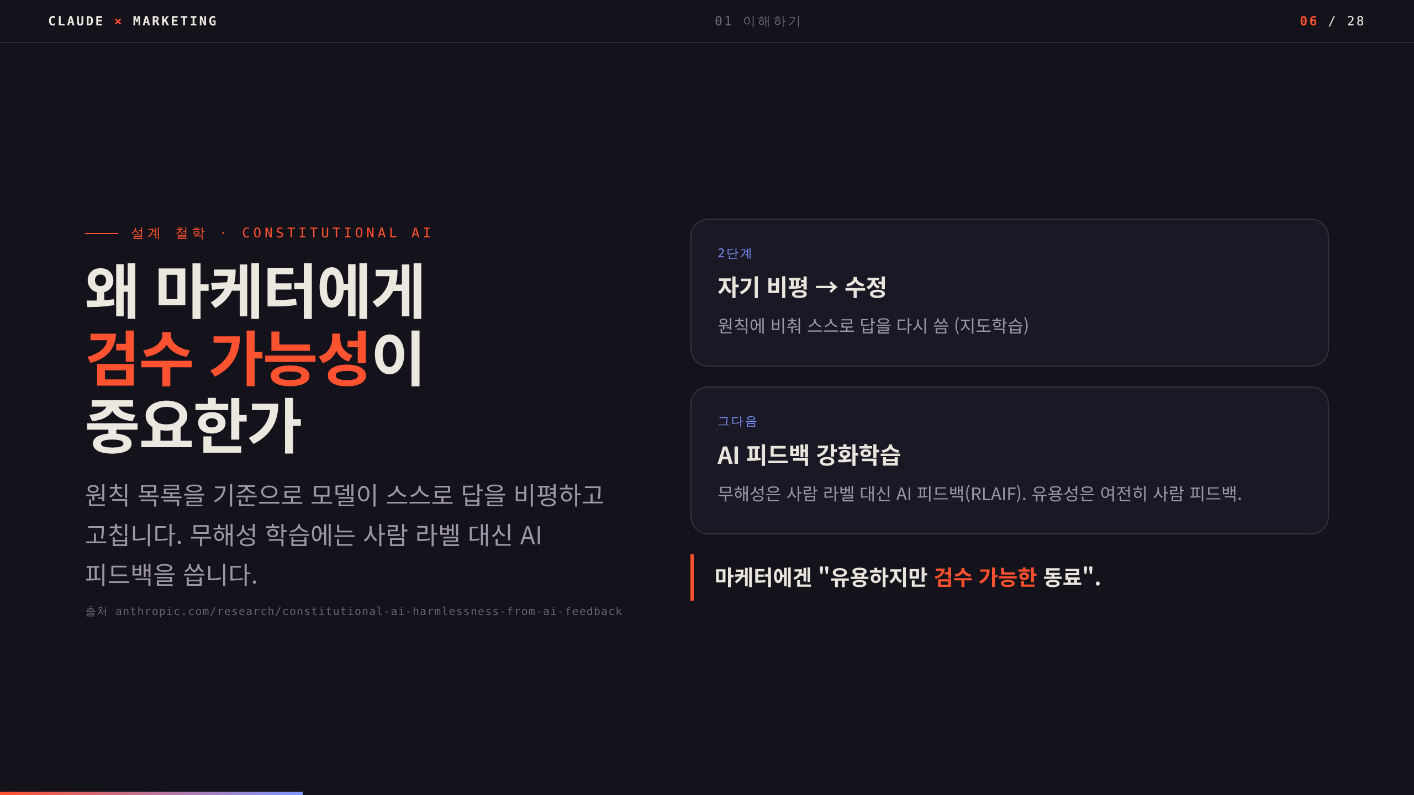
Notes:
[01 이해하기] 너무 학술적으로 가지 말 것. 마케팅 번역: 브랜드는 잘못된 주장, 과장 광고, 근거 없는 수치에 취약하다. Claude는 "모르는 것·하면 안 되는 것·확인할 것"을 구분하도록 설계됐다. 하지만 그게 검수 면제는 아니다. 다음 섹션부터 실제로 무엇을 만들 수 있는지 보여준다고 예고.

Slide 7
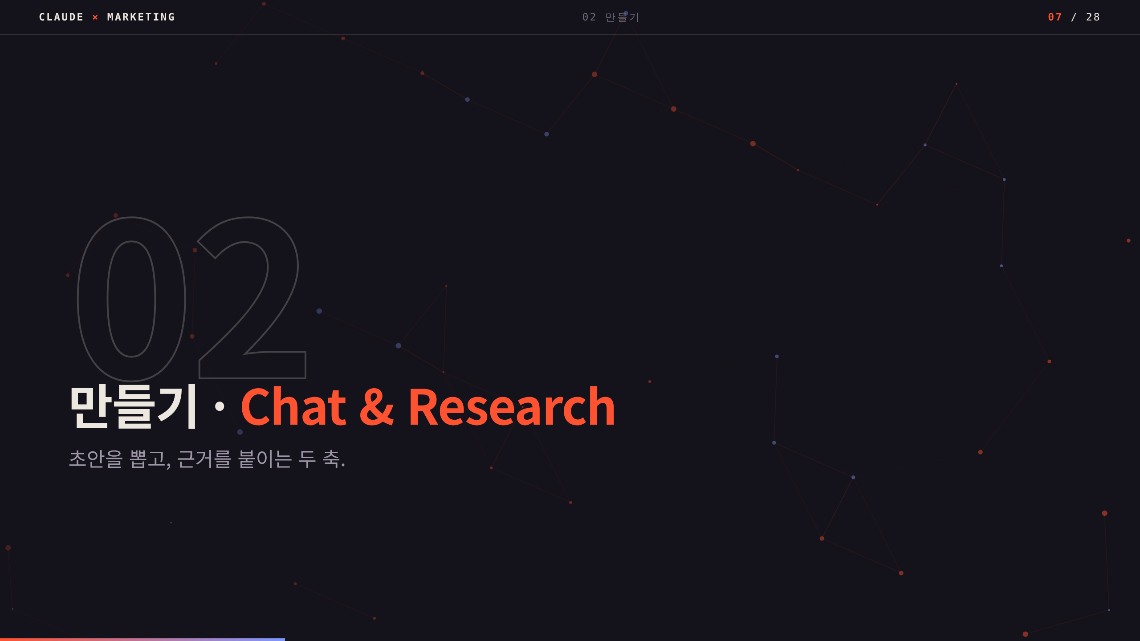
Notes:
[02 만들기] 가장 중요한 섹션. 여기서 청중이 "당장 써봐야지"를 느끼게 만든다. 5초 전환.

Slide 8
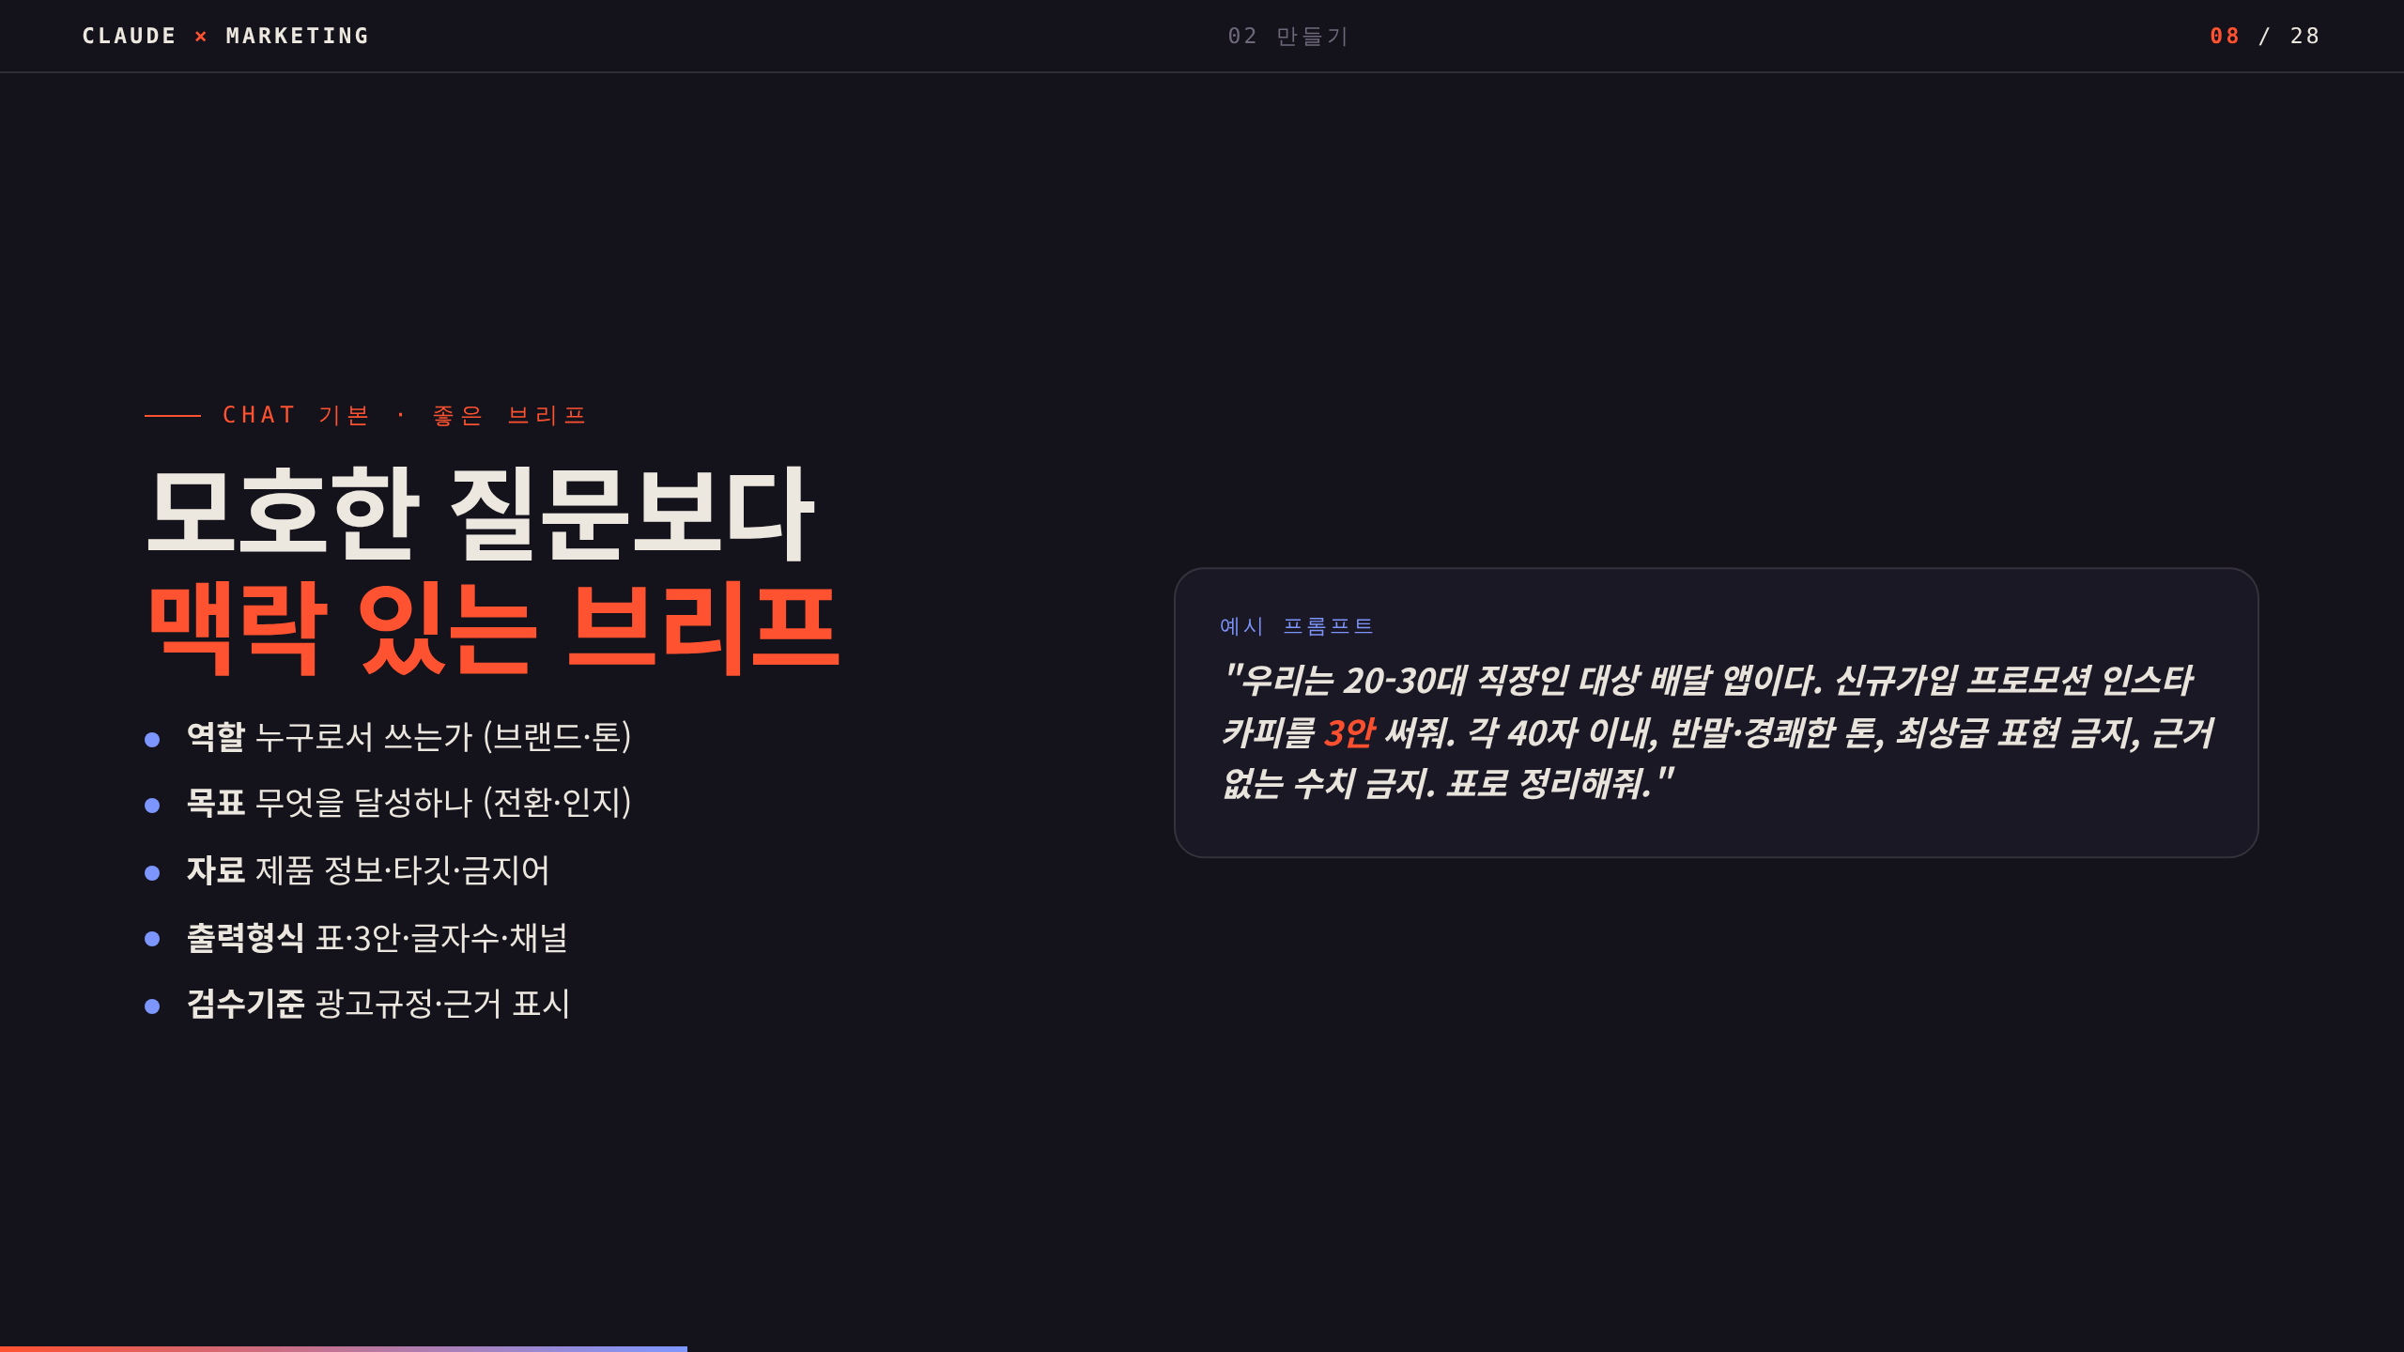
Notes:
[02 만들기] 실습1과 연결되는 슬라이드. 5요소를 손가락으로 세며 설명. "카피 써줘"와 예시 프롬프트를 대조. 핵심: 검수기준(광고규정·금지어)을 프롬프트에 미리 넣으면 결과 품질이 급상승. 여기서 라이브 데모 1분 하면 최고.

Slide 9
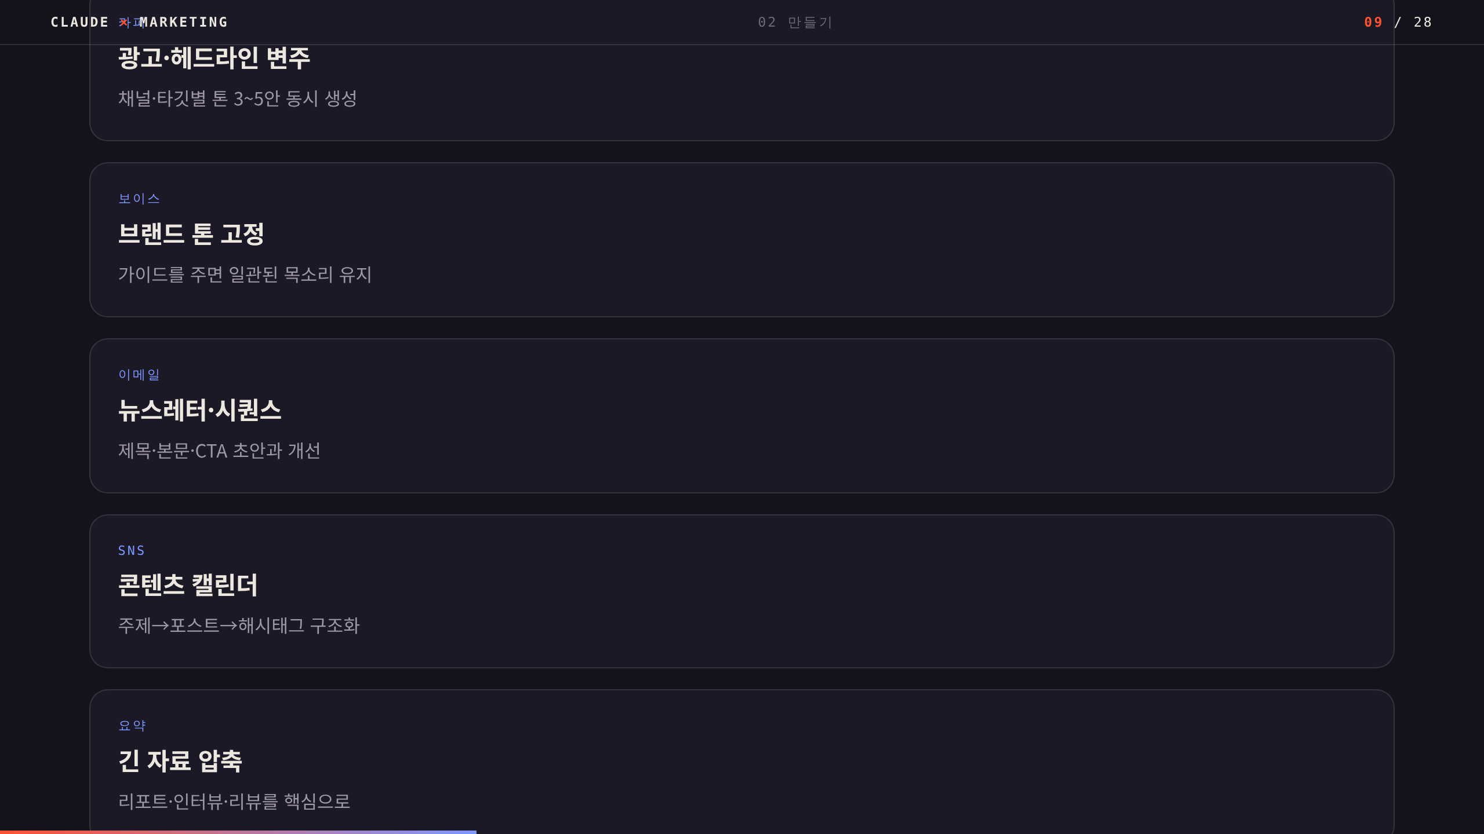
Notes:
[02 만들기] 빠르게 훑되, 청중 직무에 맞는 2~3개만 깊게. 강점은 "한 번에 완성"이 아니라 "대화하며 조율". 결과는 초안이며 브랜드 팩트·법적 표현은 사람이 확정. 카드 하나 골라 "이거 오늘 오후에 바로 해보세요" 권유.

Slide 10
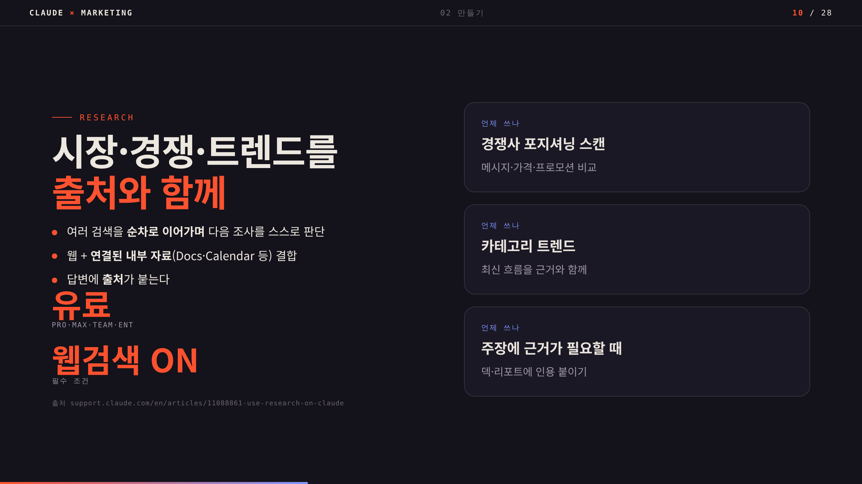
Notes:
[02 만들기] 마케터에게 Research는 킬러 기능. "반나절 걸리던 경쟁사 스캔을 초안 수준으로 단축." 단, 유료 플랜 + 웹 검색 ON이 조건. 출처가 붙는다는 점을 강조: 덱에 근거를 넣을 수 있다. 그러나 출처는 반드시 클릭해 확인하라고 경고(다음 안전 섹션 예고).

Slide 11
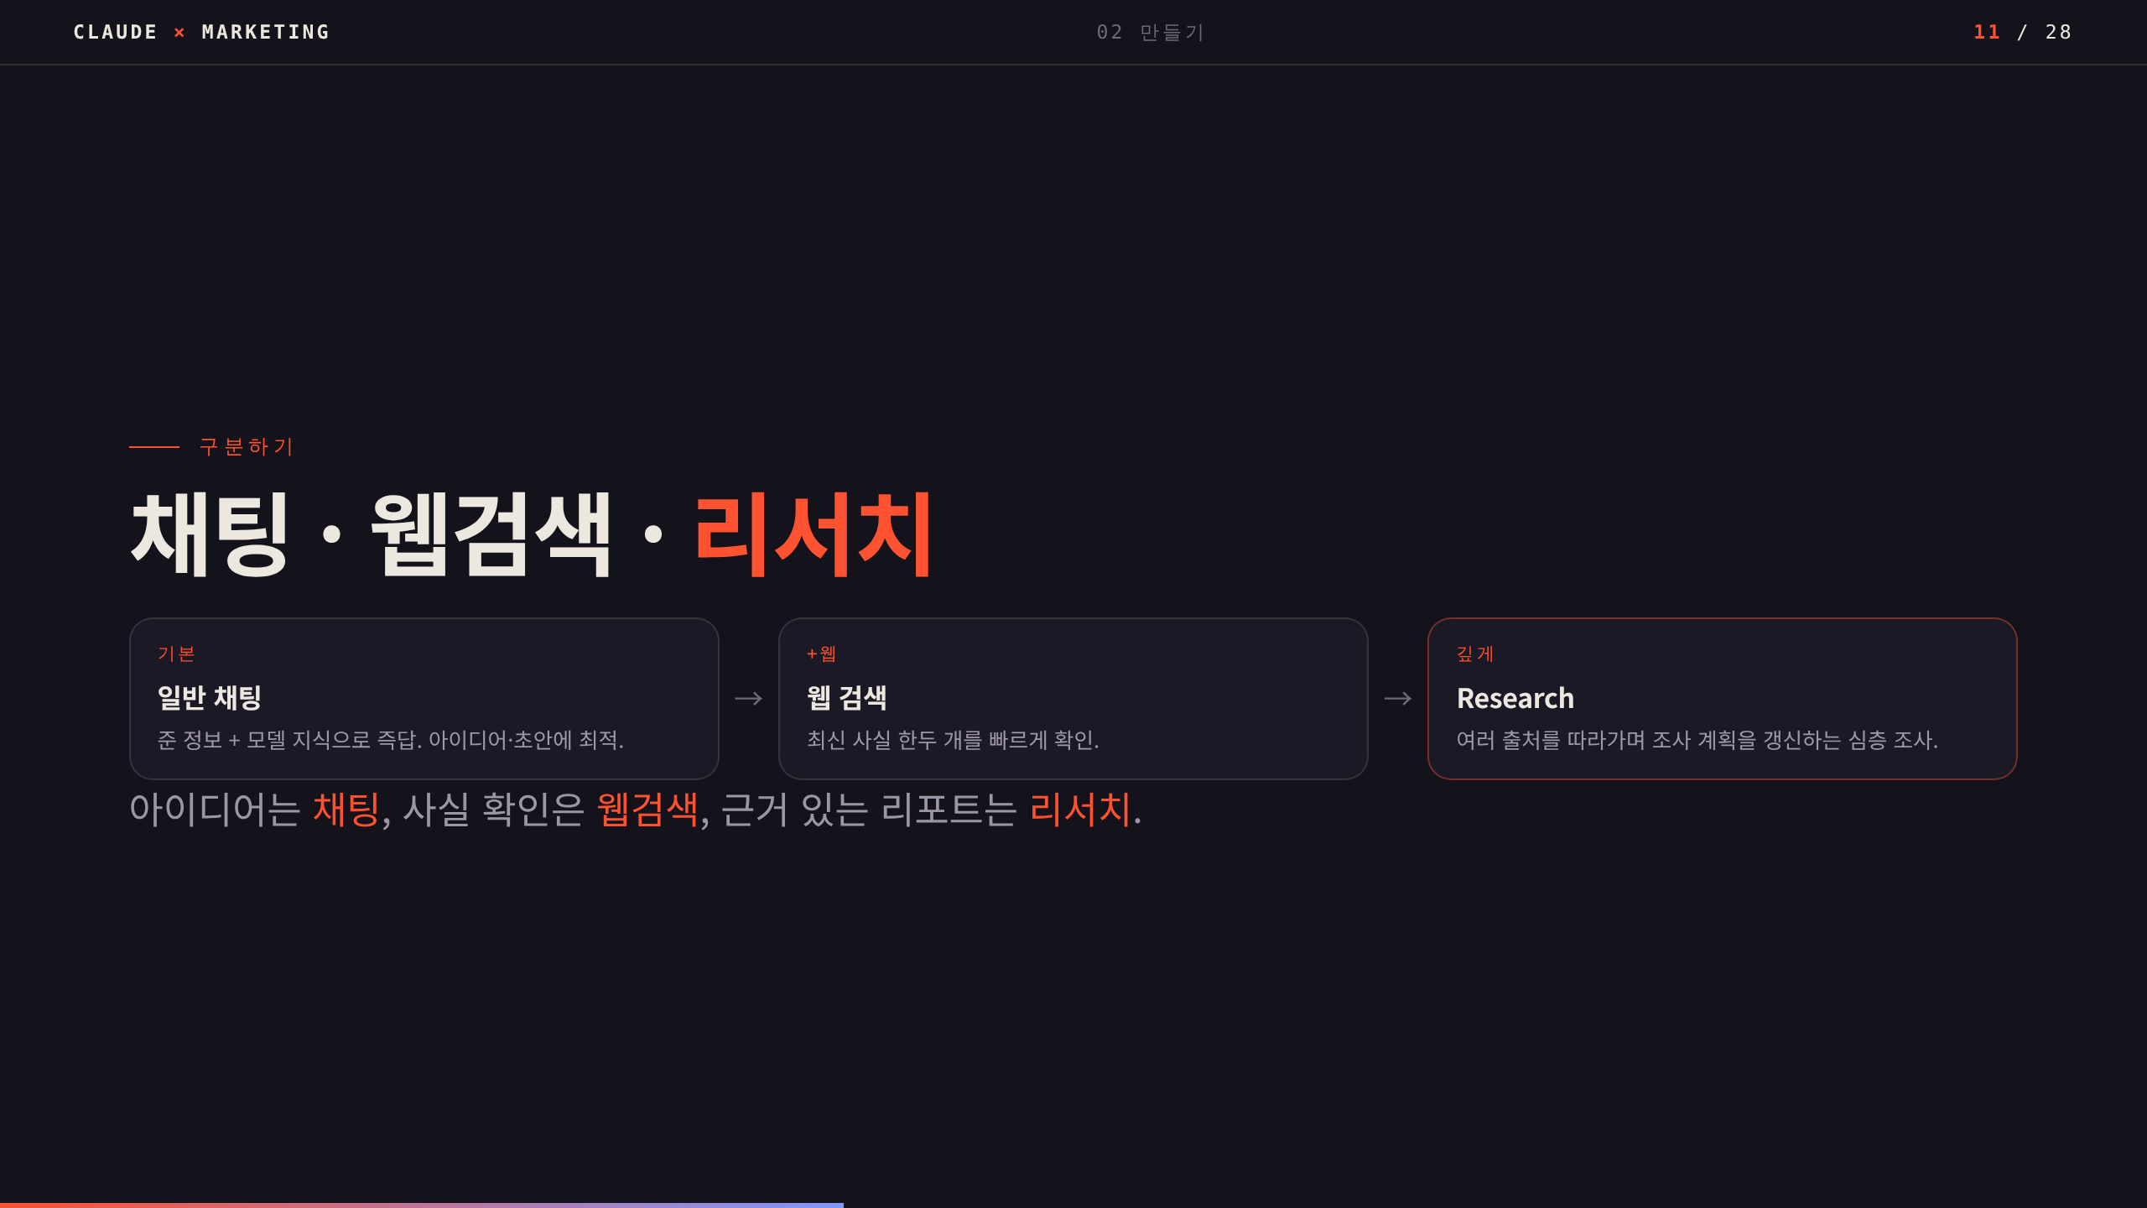
Notes:
[02 만들기] 헷갈림 정리 슬라이드. 세 가지를 상황으로 구분: 브레인스토밍=채팅, "이 통계 최신이야?"=웹검색, "경쟁 3사 6개월 프로모션 비교"=리서치. 이 한 장이 실습2의 분류 감각을 만든다.

Slide 12
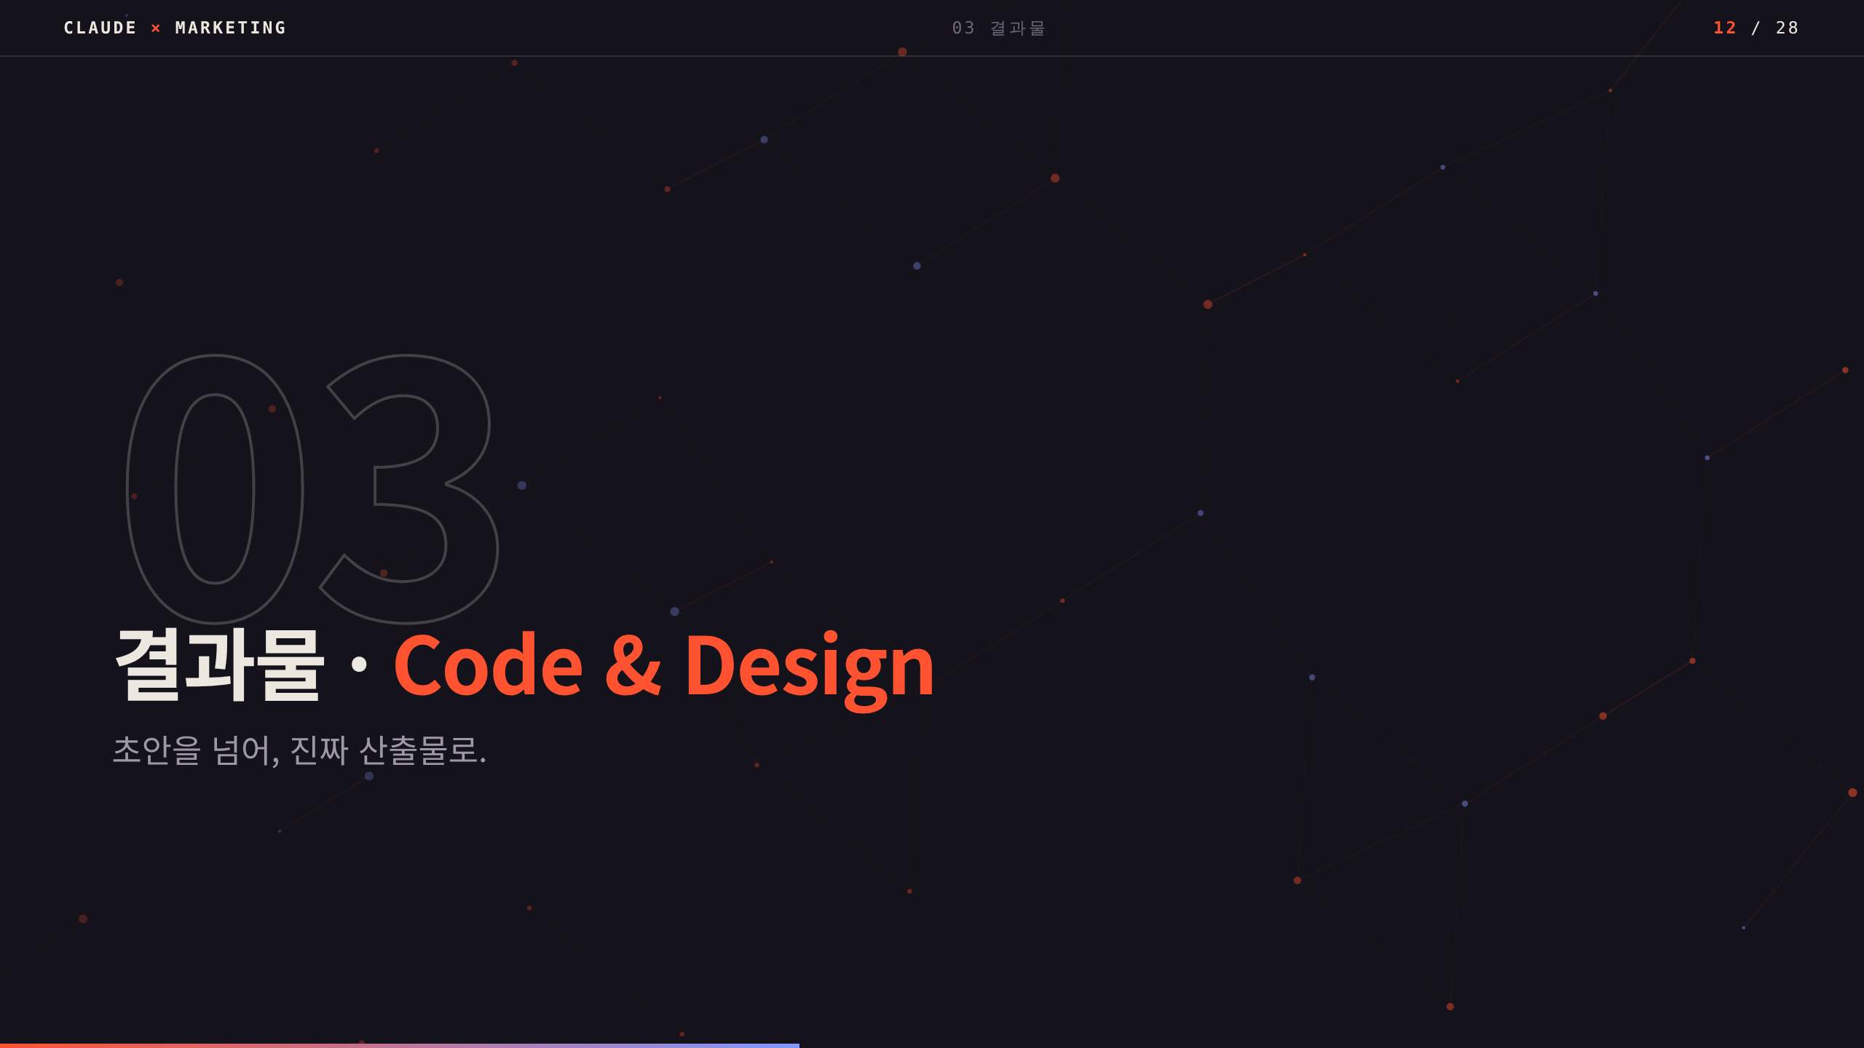
Notes:
[03 결과물] "개발 얘기 나온다고 긴장하지 마세요. 마케터가 쓰는 법으로 보여드립니다." 5초.

Slide 13
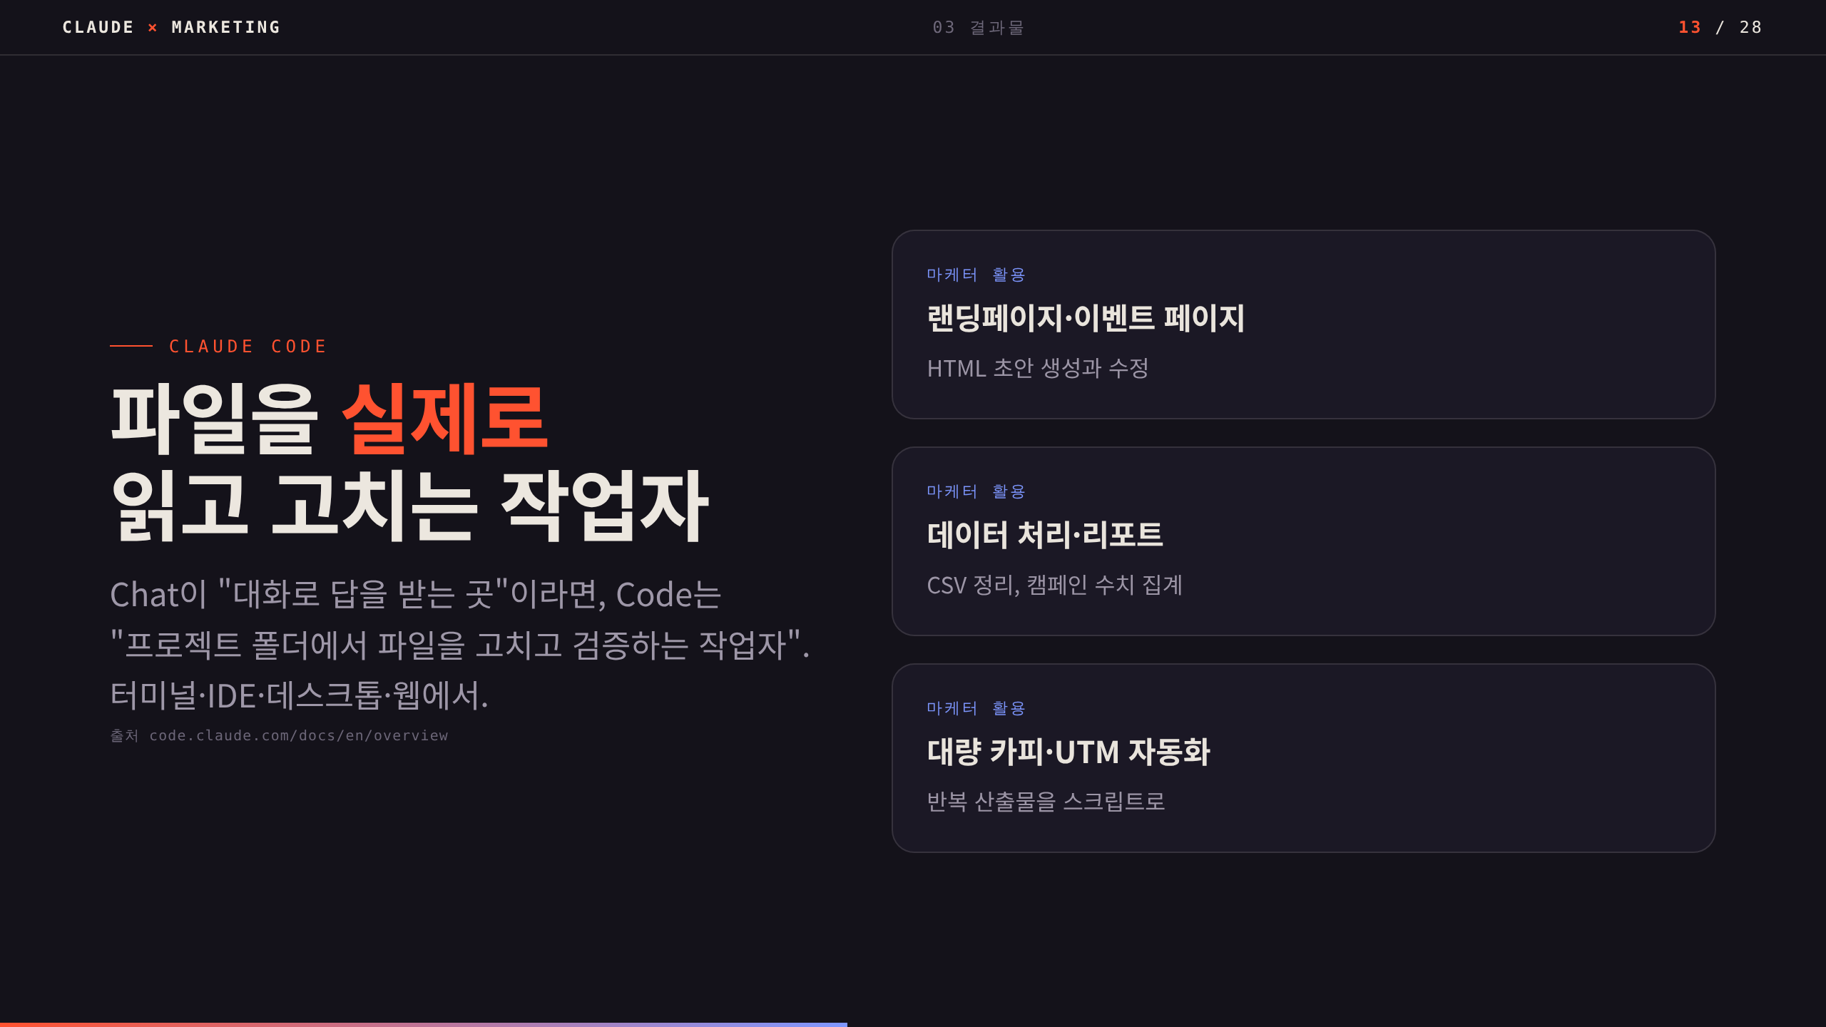
Notes:
[03 결과물] 비개발자 저항을 낮추는 게 목표. "코드를 몰라도 결과물을 얻는다." 예: 100개 상품의 광고 카피를 표로 넣으면 일괄 생성, UTM 링크 대량 생성, 캠페인 CSV 요약. 단, 파일을 실제로 바꾸므로 권한 확인이 핵심 → 다음 장.

Slide 14
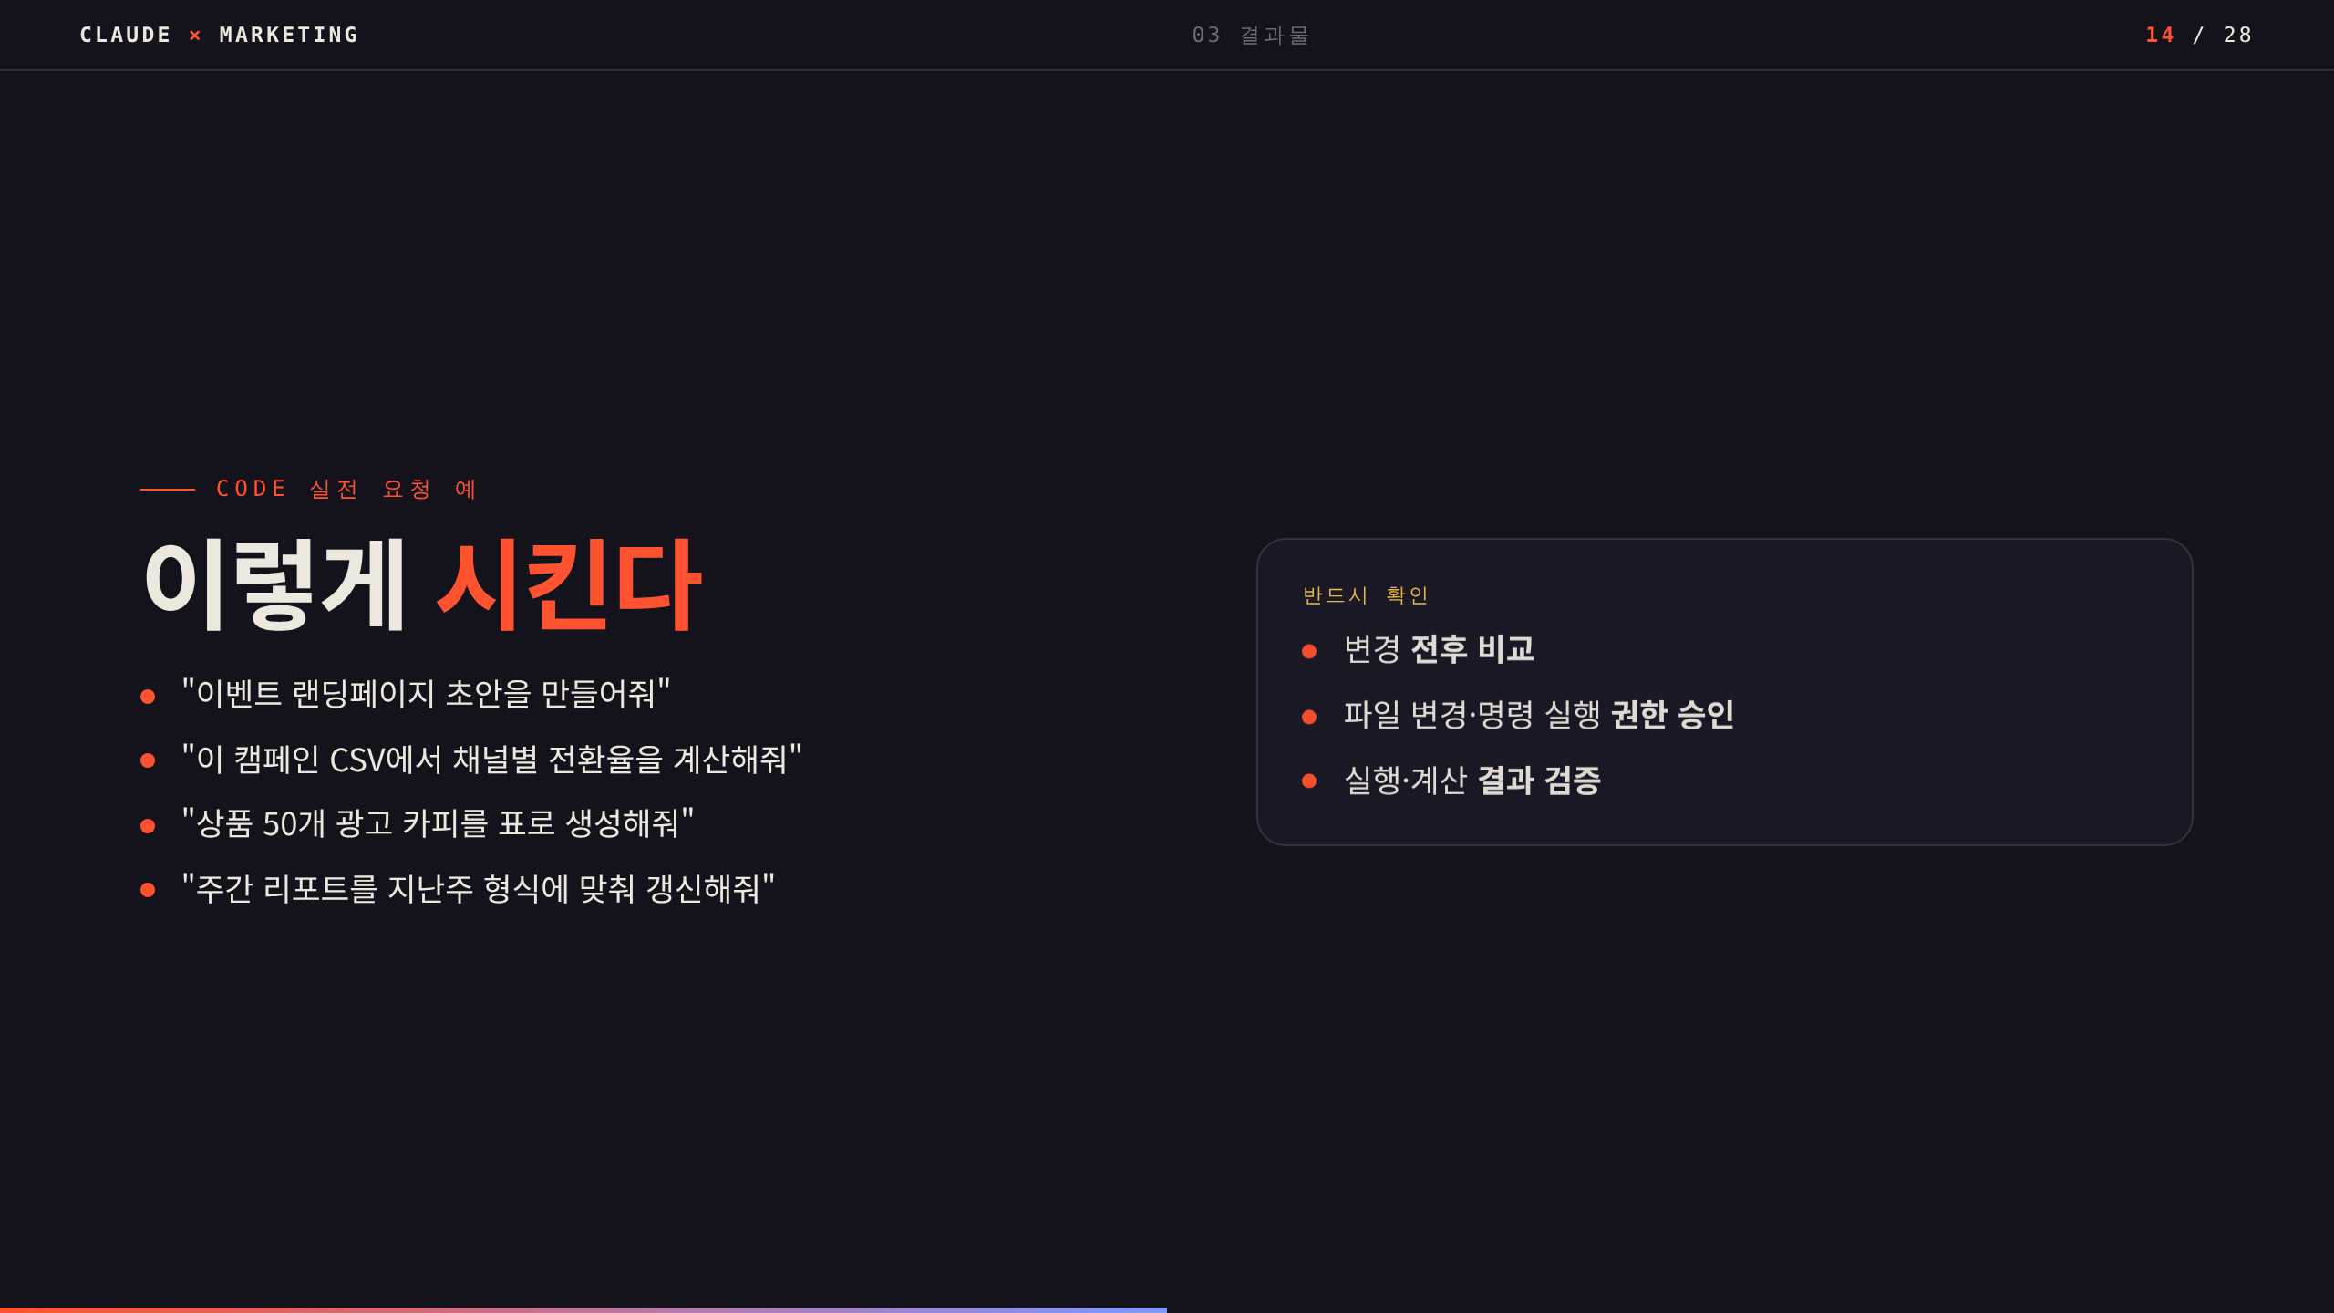
Notes:
[03 결과물] 힘이 세질수록 확인이 중요하다는 원칙을 처음으로 강하게 못 박는다. 파일을 실제로 바꾸는 도구이므로, 승인 없이 지나가지 말 것. 마케터도 "결과 숫자 검증"은 필수. 안전 섹션의 예고편.

Slide 15
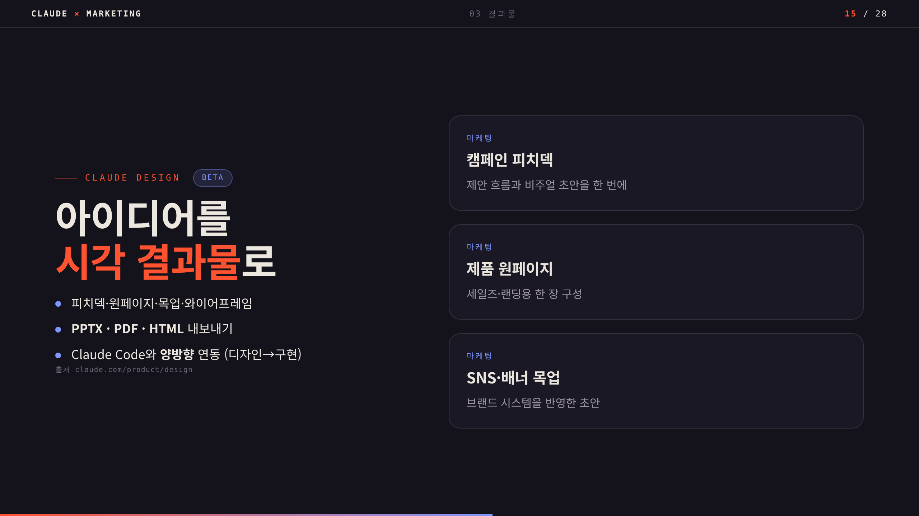
Notes:
[03 결과물] "예쁘게 만드는 기능"이 아니라 초안 생성·흐름 설계·브랜드 반영·출력·도구연결까지 포함. 베타임을 명시. 하이라이트: PPTX/PDF로 바로 뽑아 실무에 투입. 오늘 이 발표 덱도 그런 결과물의 예라고 살짝 연결하면 좋다.

Slide 16
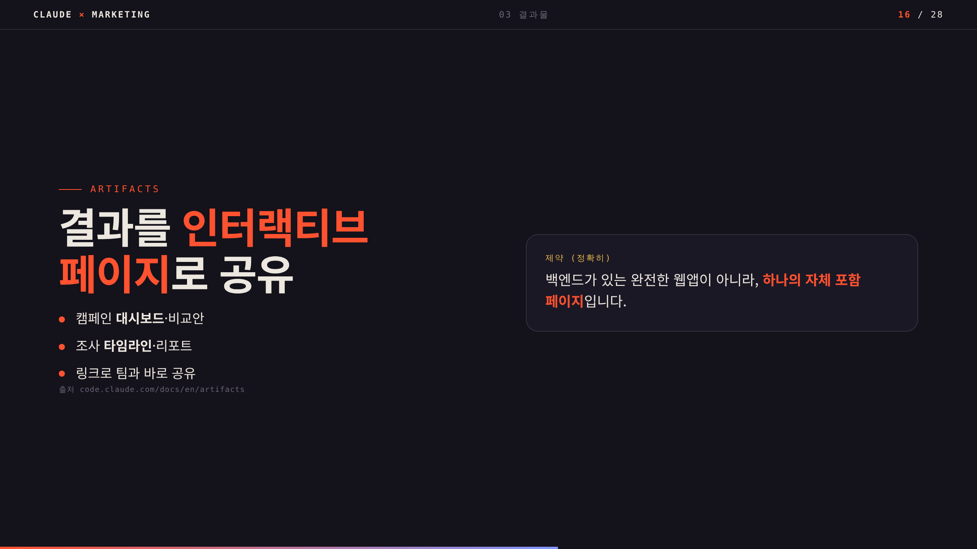
Notes:
[03 결과물] 과장 방지: "완전한 웹앱"이라 말하지 말 것. 마케터 활용: 캠페인 성과 요약 페이지, A/B 카피 비교안을 링크로 공유. 팀 리뷰가 빨라진다. 이 덱 자체가 자체 포함 HTML의 예시라고 언급 가능.

Slide 17
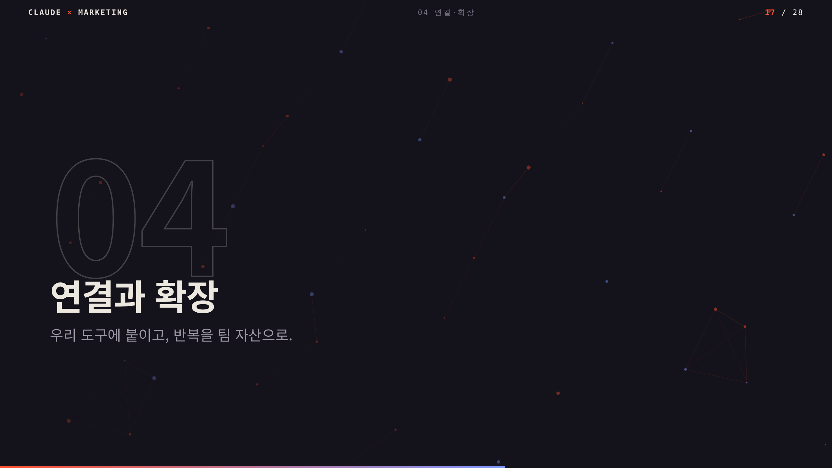
Notes:
[04 연결·확장] "여기 네 단어가 자주 헷갈립니다. 오늘 확실히 구분해드립니다." 5초.

Slide 18
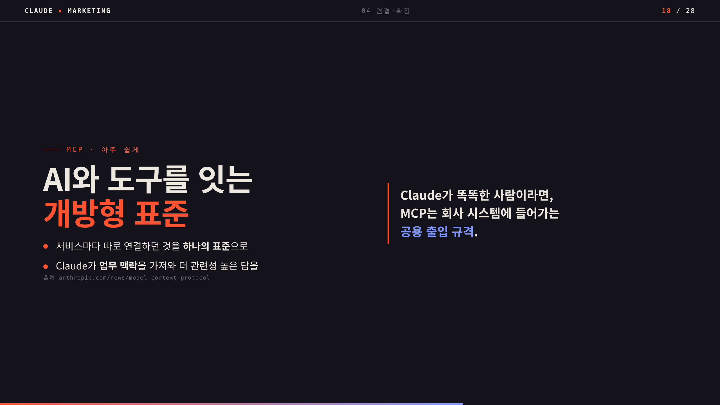
Notes:
[04 연결·확장] 기술 용어를 비유로. "콘센트 규격"처럼, 어떤 도구든 같은 방식으로 꽂힌다. 마케터는 MCP 자체를 만들 일은 드물지만, 이 표준 덕에 커넥터가 쉽게 늘어난다는 맥락만 이해하면 충분. 거버넌스 세부는 생략(자주 바뀜).

Slide 19
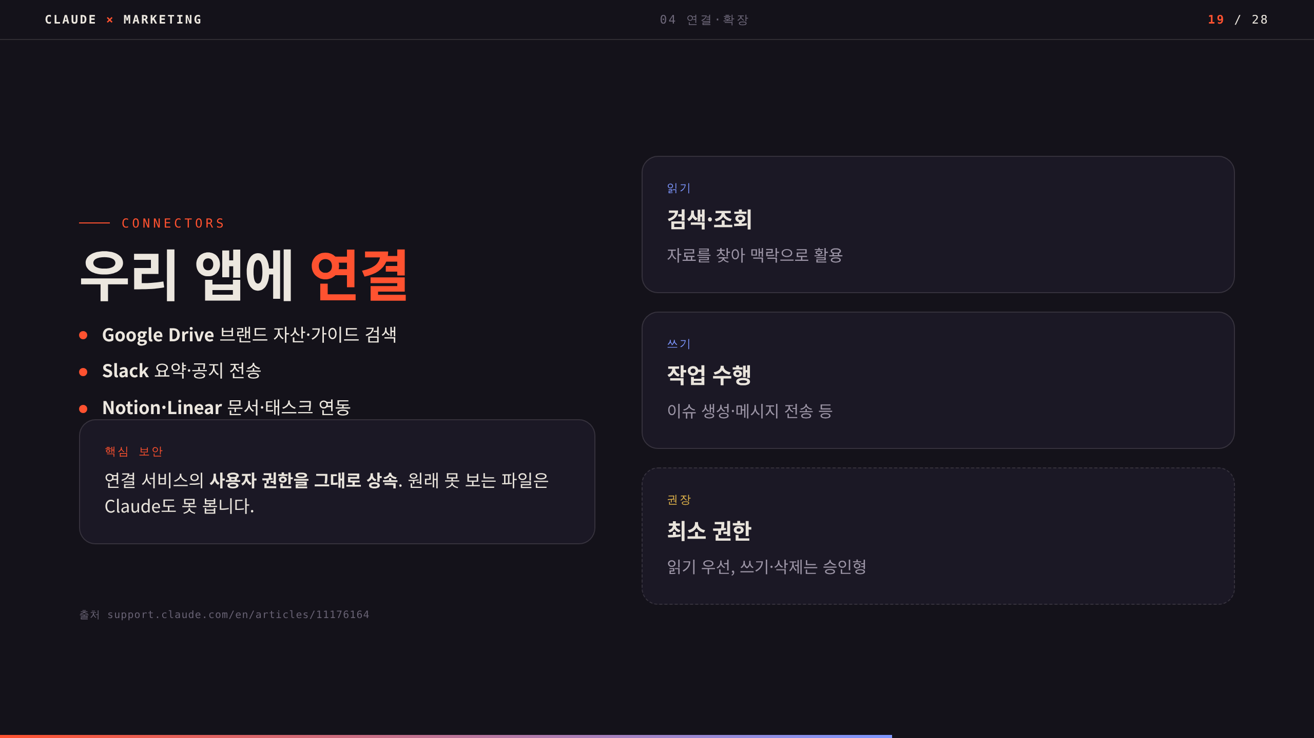
Notes:
[04 연결·확장] 권한 상속 개념이 오늘 보안 메시지의 핵심. "연결하면 Claude가 다 본다"는 오해를 바로잡는다: 여러분이 접근 못 하는 건 Claude도 못 본다. 조직은 읽기만 허용하고 쓰기·삭제를 제한할 수 있다. 마케팅 자산이 든 Drive를 예로.

Slide 20
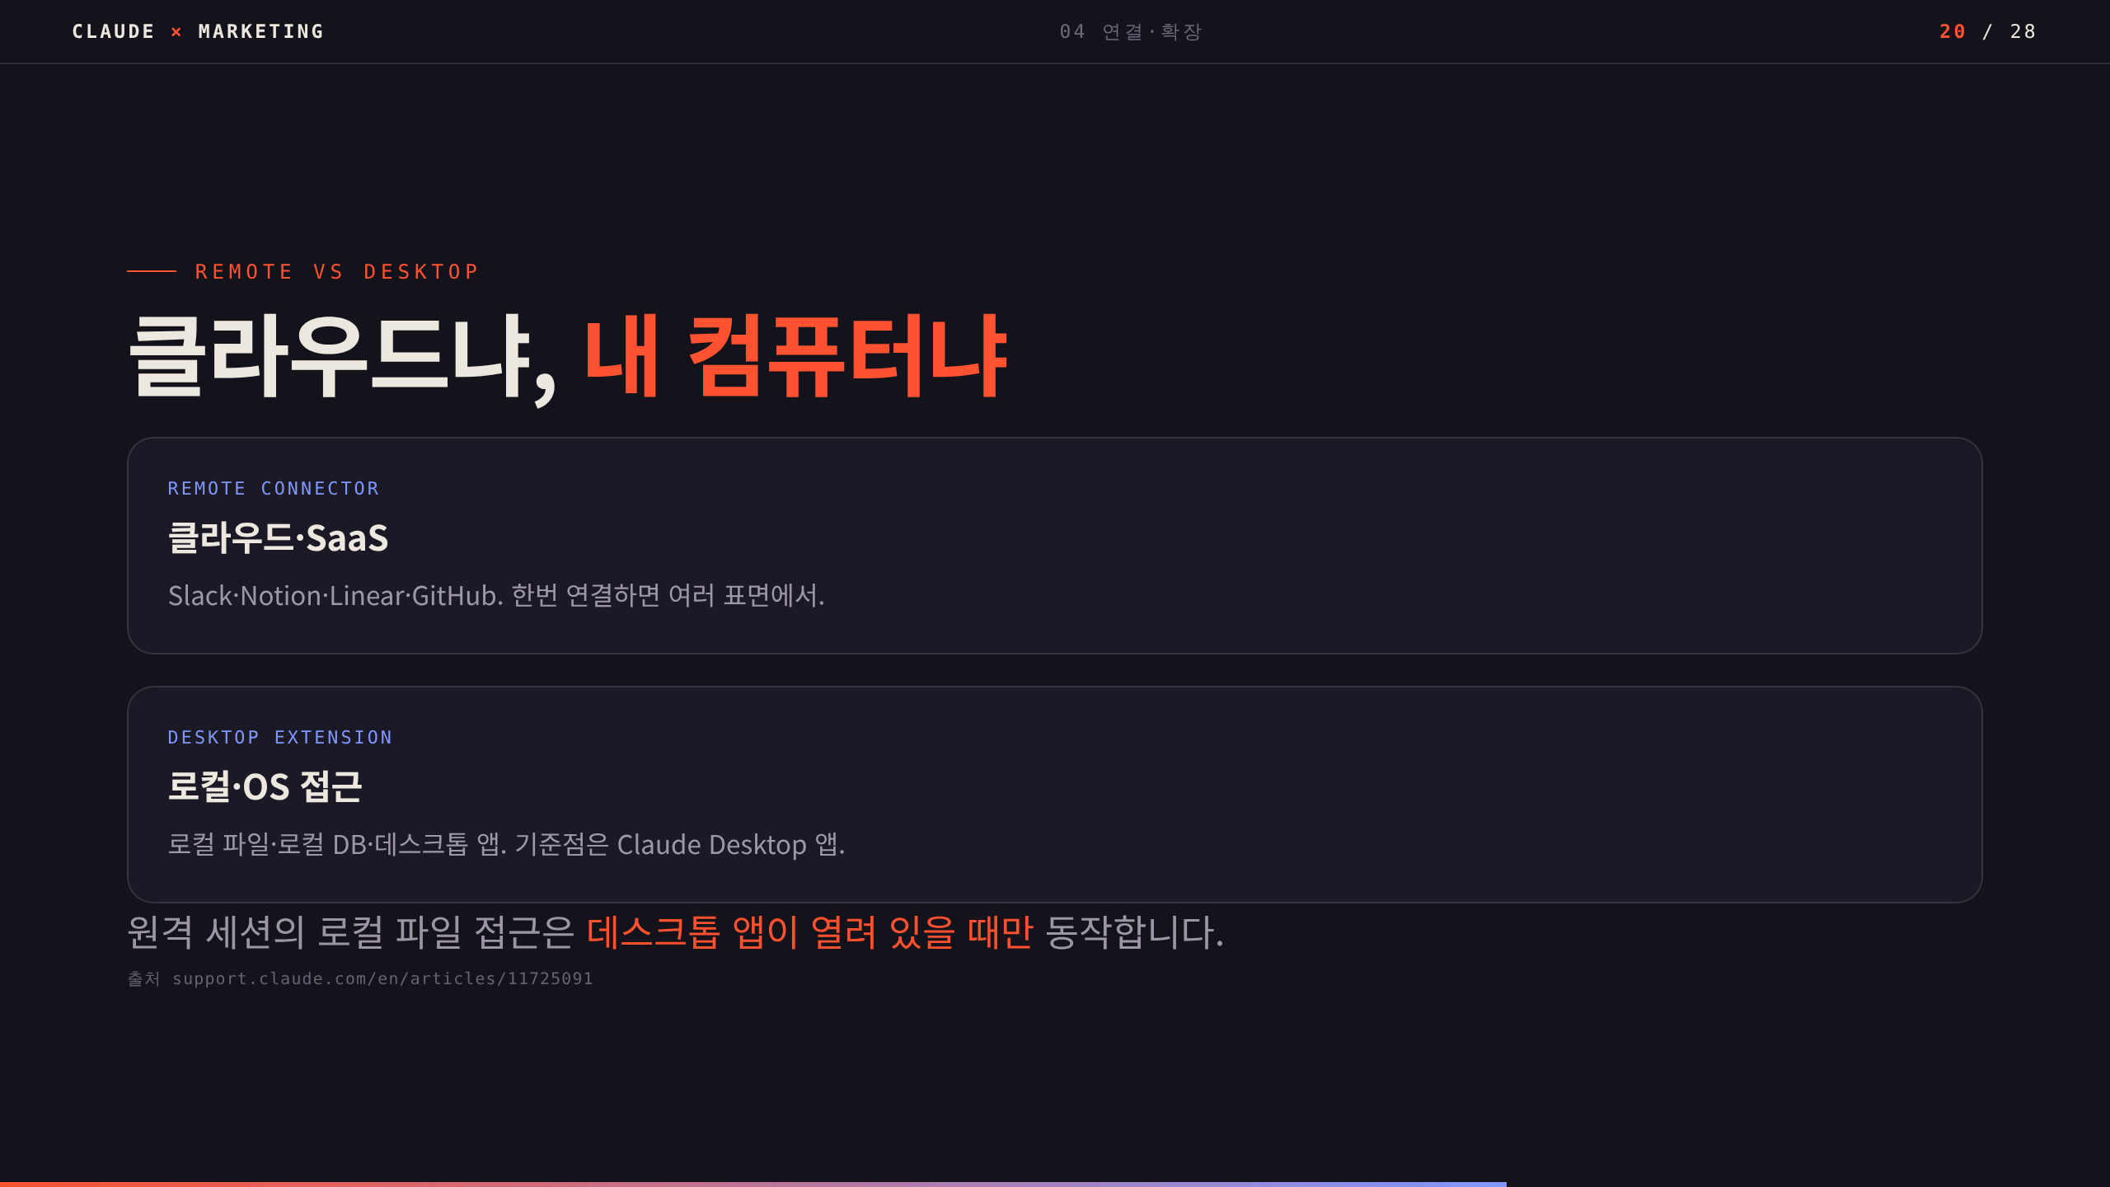
Notes:
[04 연결·확장] 대부분의 마케터는 Remote(클라우드 SaaS)만 쓰면 된다. 로컬 파일이 많은 경우에만 데스크톱 확장. 세부는 짧게. 이 슬라이드는 빠르게(1.5분).

Slide 21
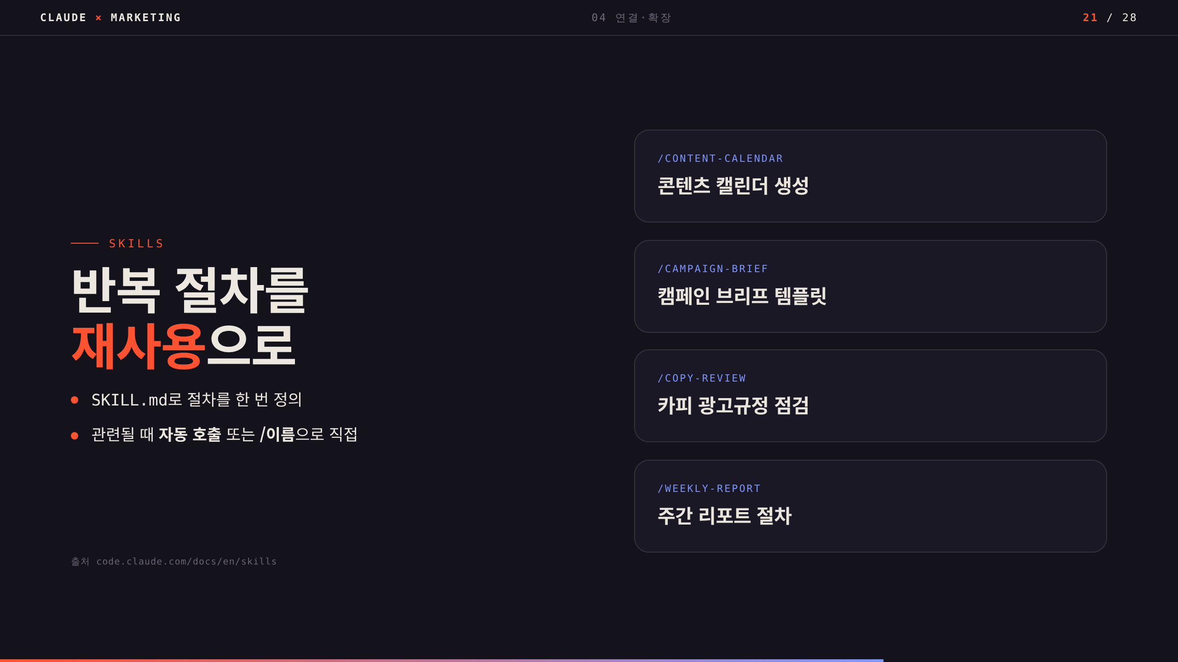
Notes:
[04 연결·확장] 마케터에게 가장 실용적 확장. "매주 같은 지시를 붙여넣고 있다면 그게 스킬 후보." 콘텐츠 캘린더, 카피 규정 점검, 주간 리포트처럼 반복 절차를 팀 표준으로 고정. 한 번 만들면 신규 입사자도 /명령 한 줄로 같은 품질.

Slide 22
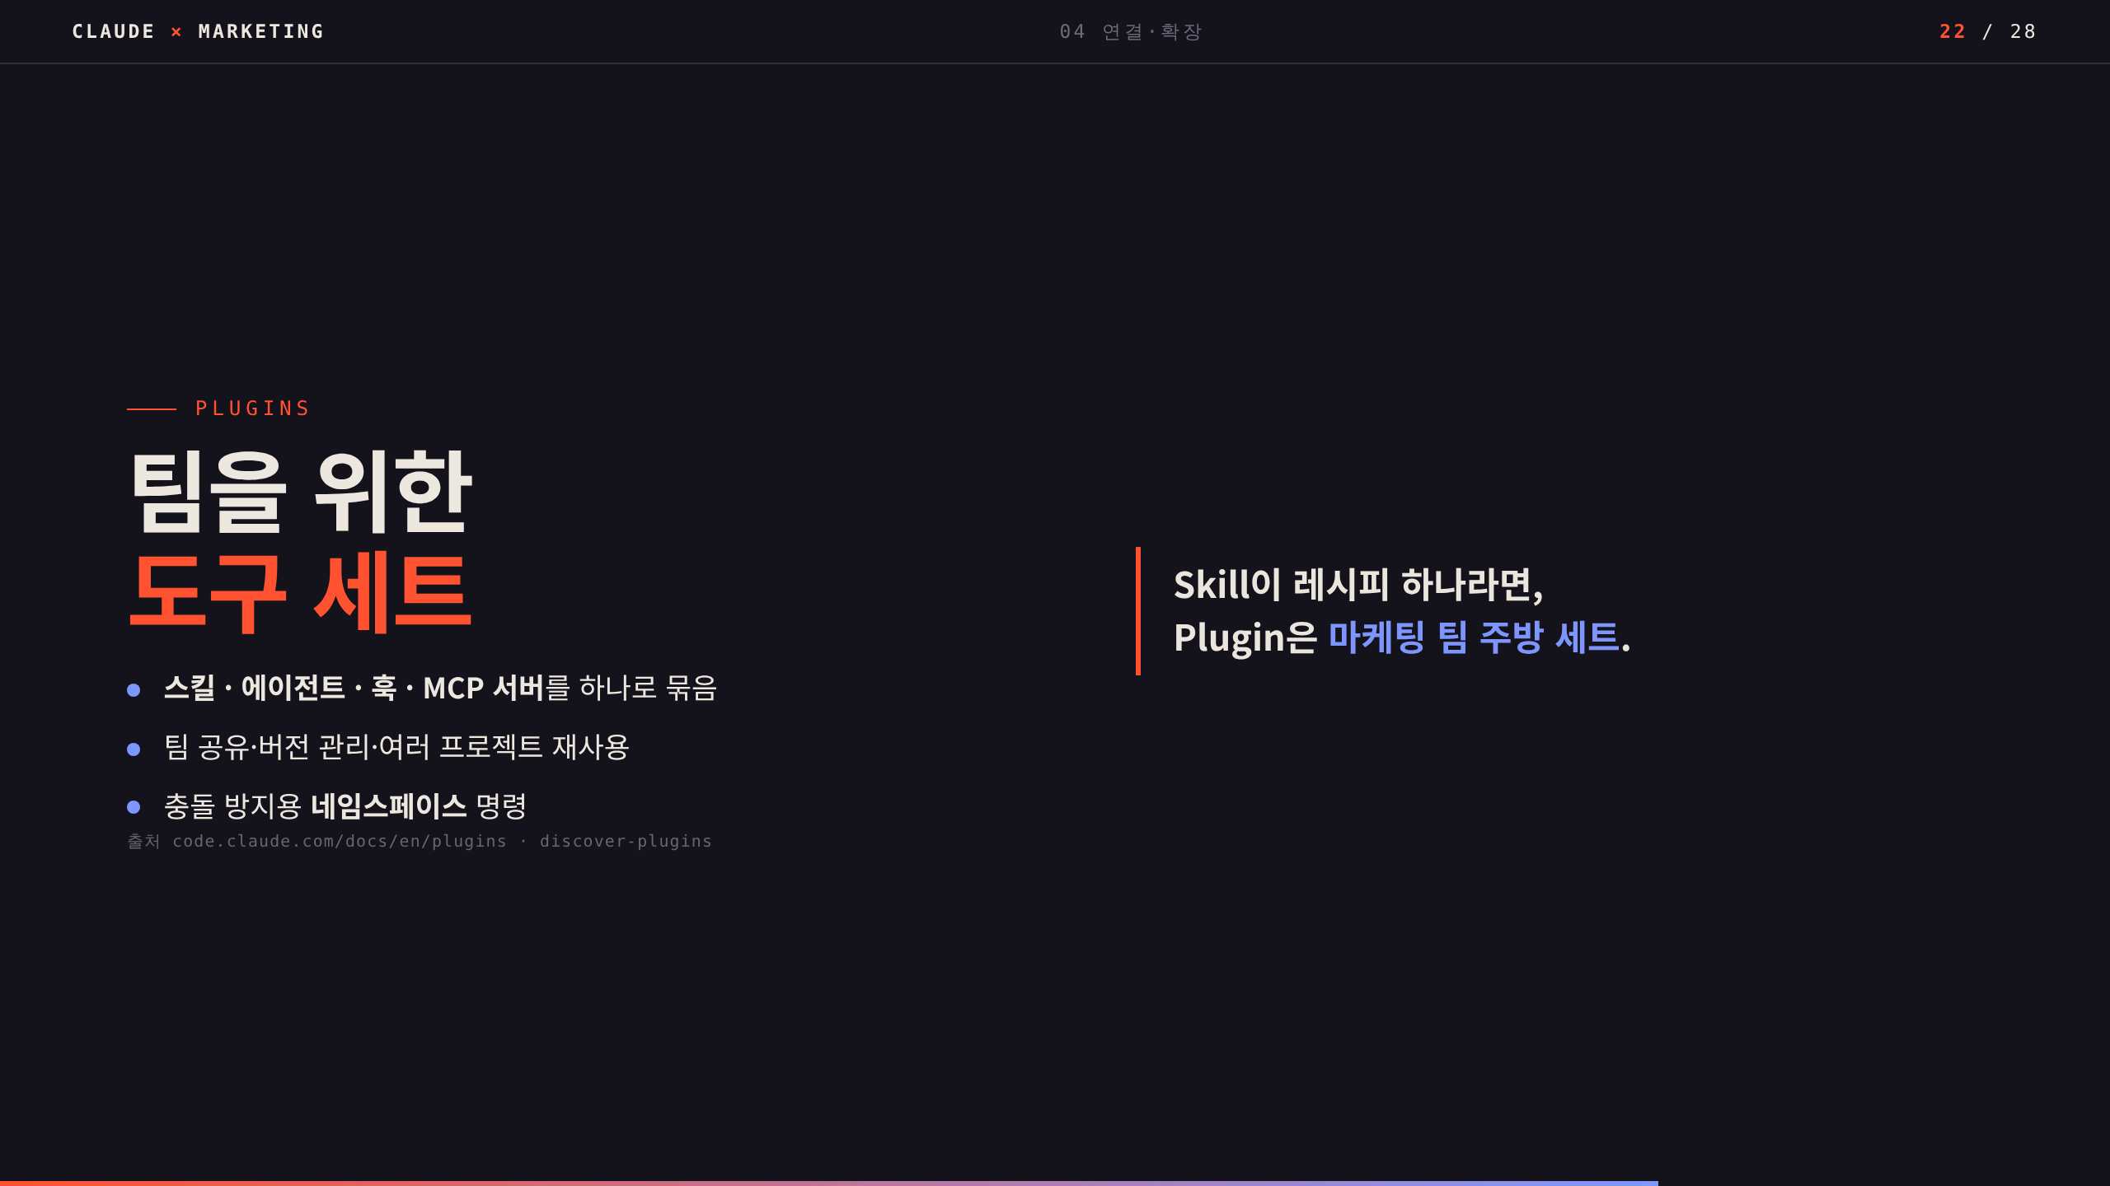
Notes:
[04 연결·확장] 스킬과의 차이만 명확히. 스킬=절차 하나, 플러그인=여러 절차+도구 연결+자동화를 묶은 배포 단위. 마케팅 팀이 공통 워크플로우를 표준화·배포할 때. 개인은 스킬로 충분, 팀 확산은 플러그인.

Slide 23
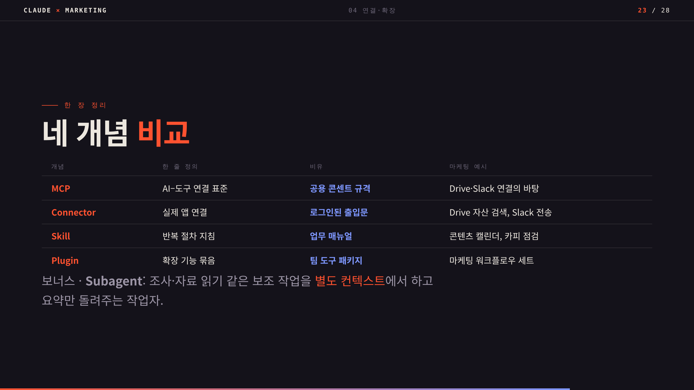
Notes:
[04 연결·확장] 오늘의 핵심 한 장. 청중에게 사진 찍으라고 권한다. 네 단어를 비유로 각인: 콘센트·출입문·매뉴얼·패키지. 실습2가 바로 이 표를 테스트한다고 예고.

Slide 24
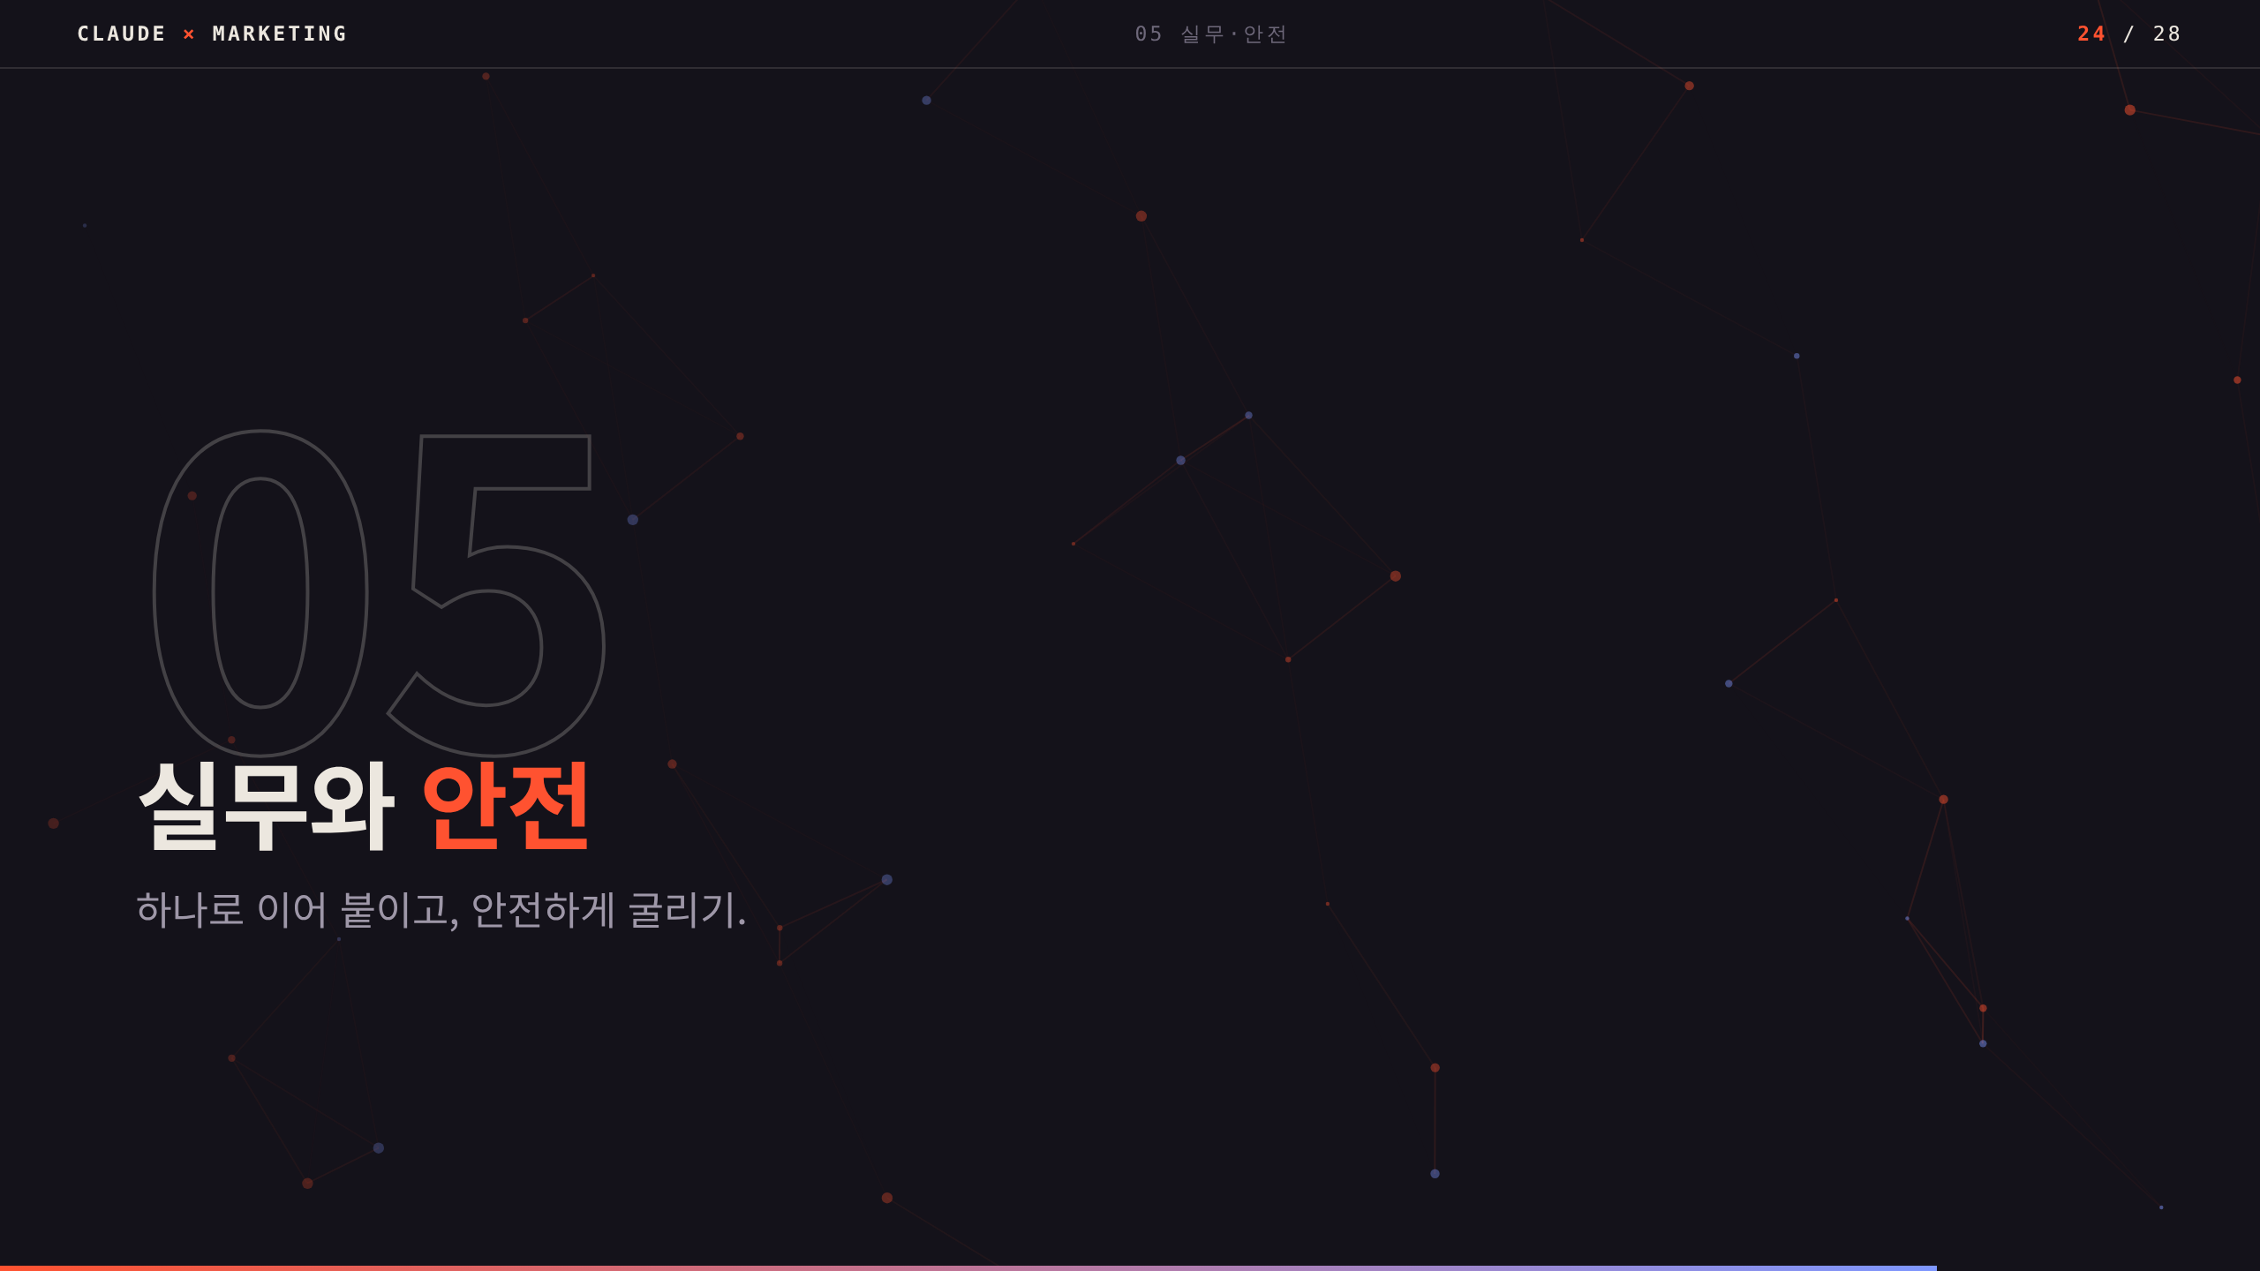
Notes:
[05 실무·안전] 마무리 섹션. "이제 조각을 하나의 흐름으로 잇습니다." 5초.

Slide 25
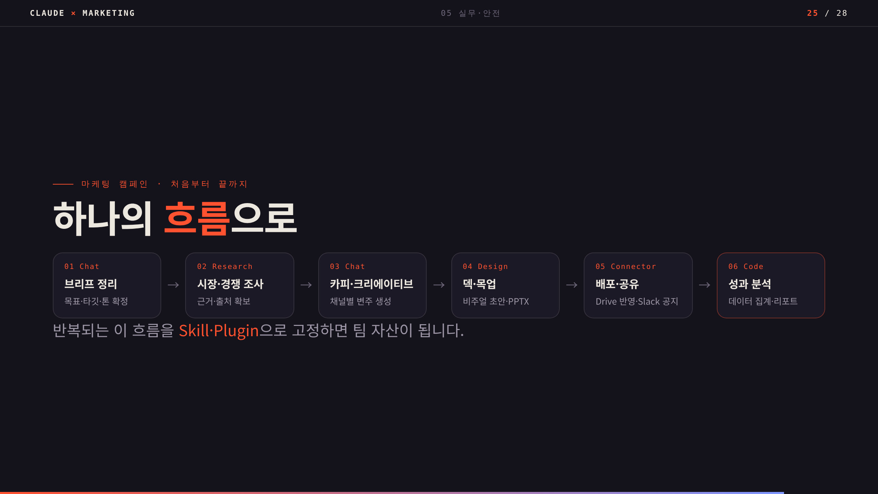
Notes:
[05 실무·안전] 오늘 배운 모든 조각이 하나로 연결되는 클라이맥스. 실제 캠페인 한 건을 상상하며 스토리텔링. 마지막에 "이 여섯 단계 중 반복되는 부분을 스킬로 만들면, 다음 캠페인은 절반 시간에". 청중이 자기 캠페인에 대입하도록 3초 정지.

Slide 26
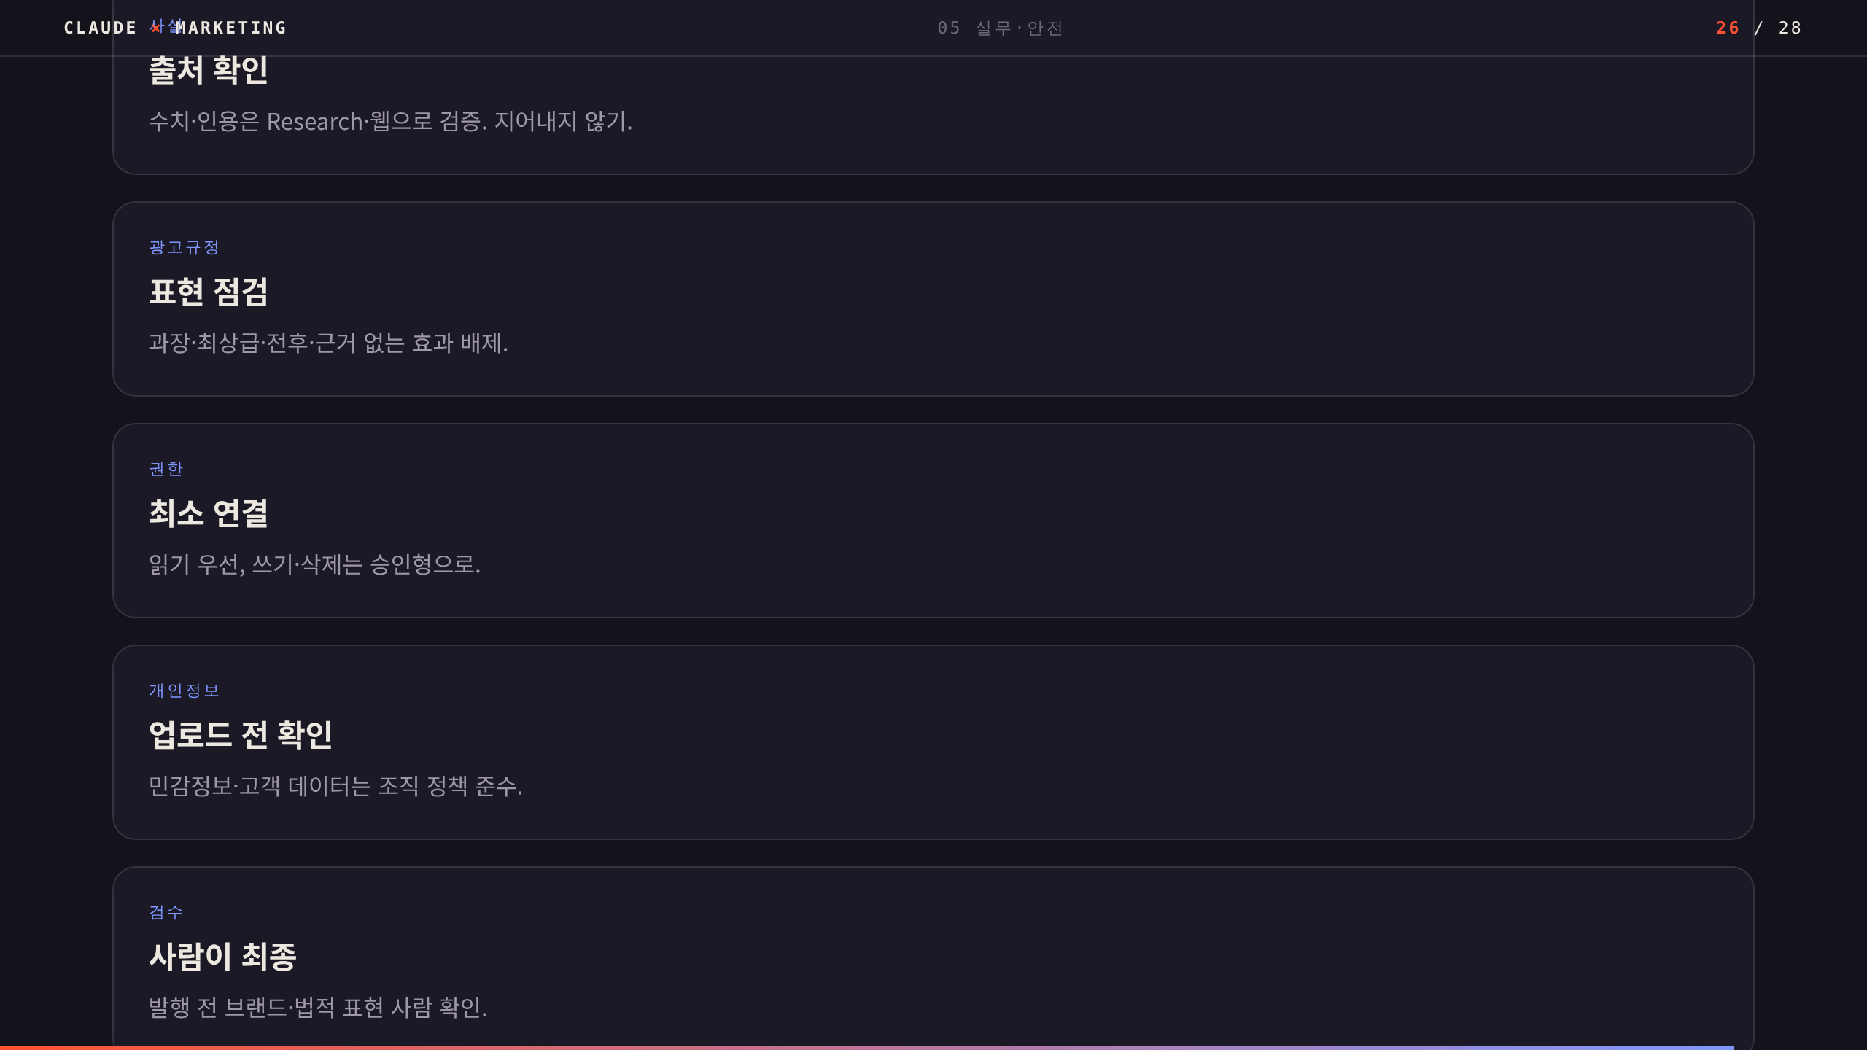
Notes:
[05 실무·안전] 마케팅 특화 안전. 브랜드는 잘못된 주장·과장 광고에 특히 취약. 광고규정(과장·최상급·전후사진·근거 없는 효과)을 명시적으로 언급. 고객 데이터 업로드는 조직 정책 먼저. 반복해온 문장으로 마무리: 초안은 AI, 최종 검수는 사람.

Slide 27
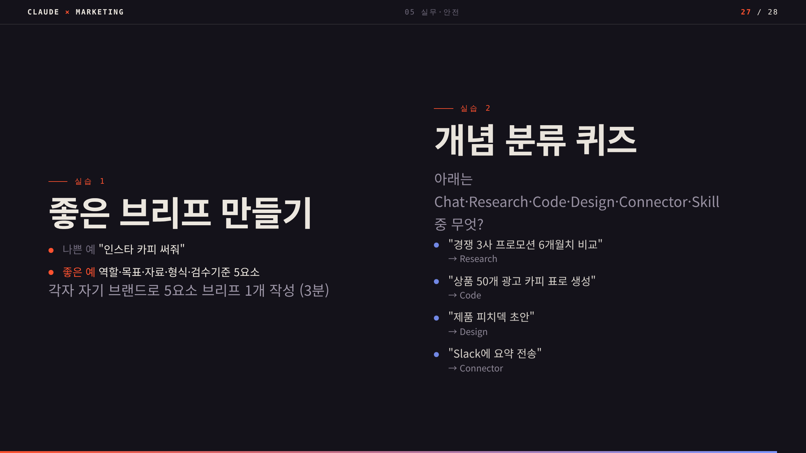
Notes:
[05 실무·안전] 진행자용 정답은 노트 참조. 실습1은 3분 개별 작성 후 2~3명 발표. 실습2는 손들기로 즉답. 정답: Research / Code / Design / Connector. 추가: "40p PDF 3문단 요약"=Chat, "주간 배포 점검 절차 재사용"=Skill, "팀 리뷰 도구 세트 배포"=Plugin. 시간 부족하면 실습2만.

Slide 28
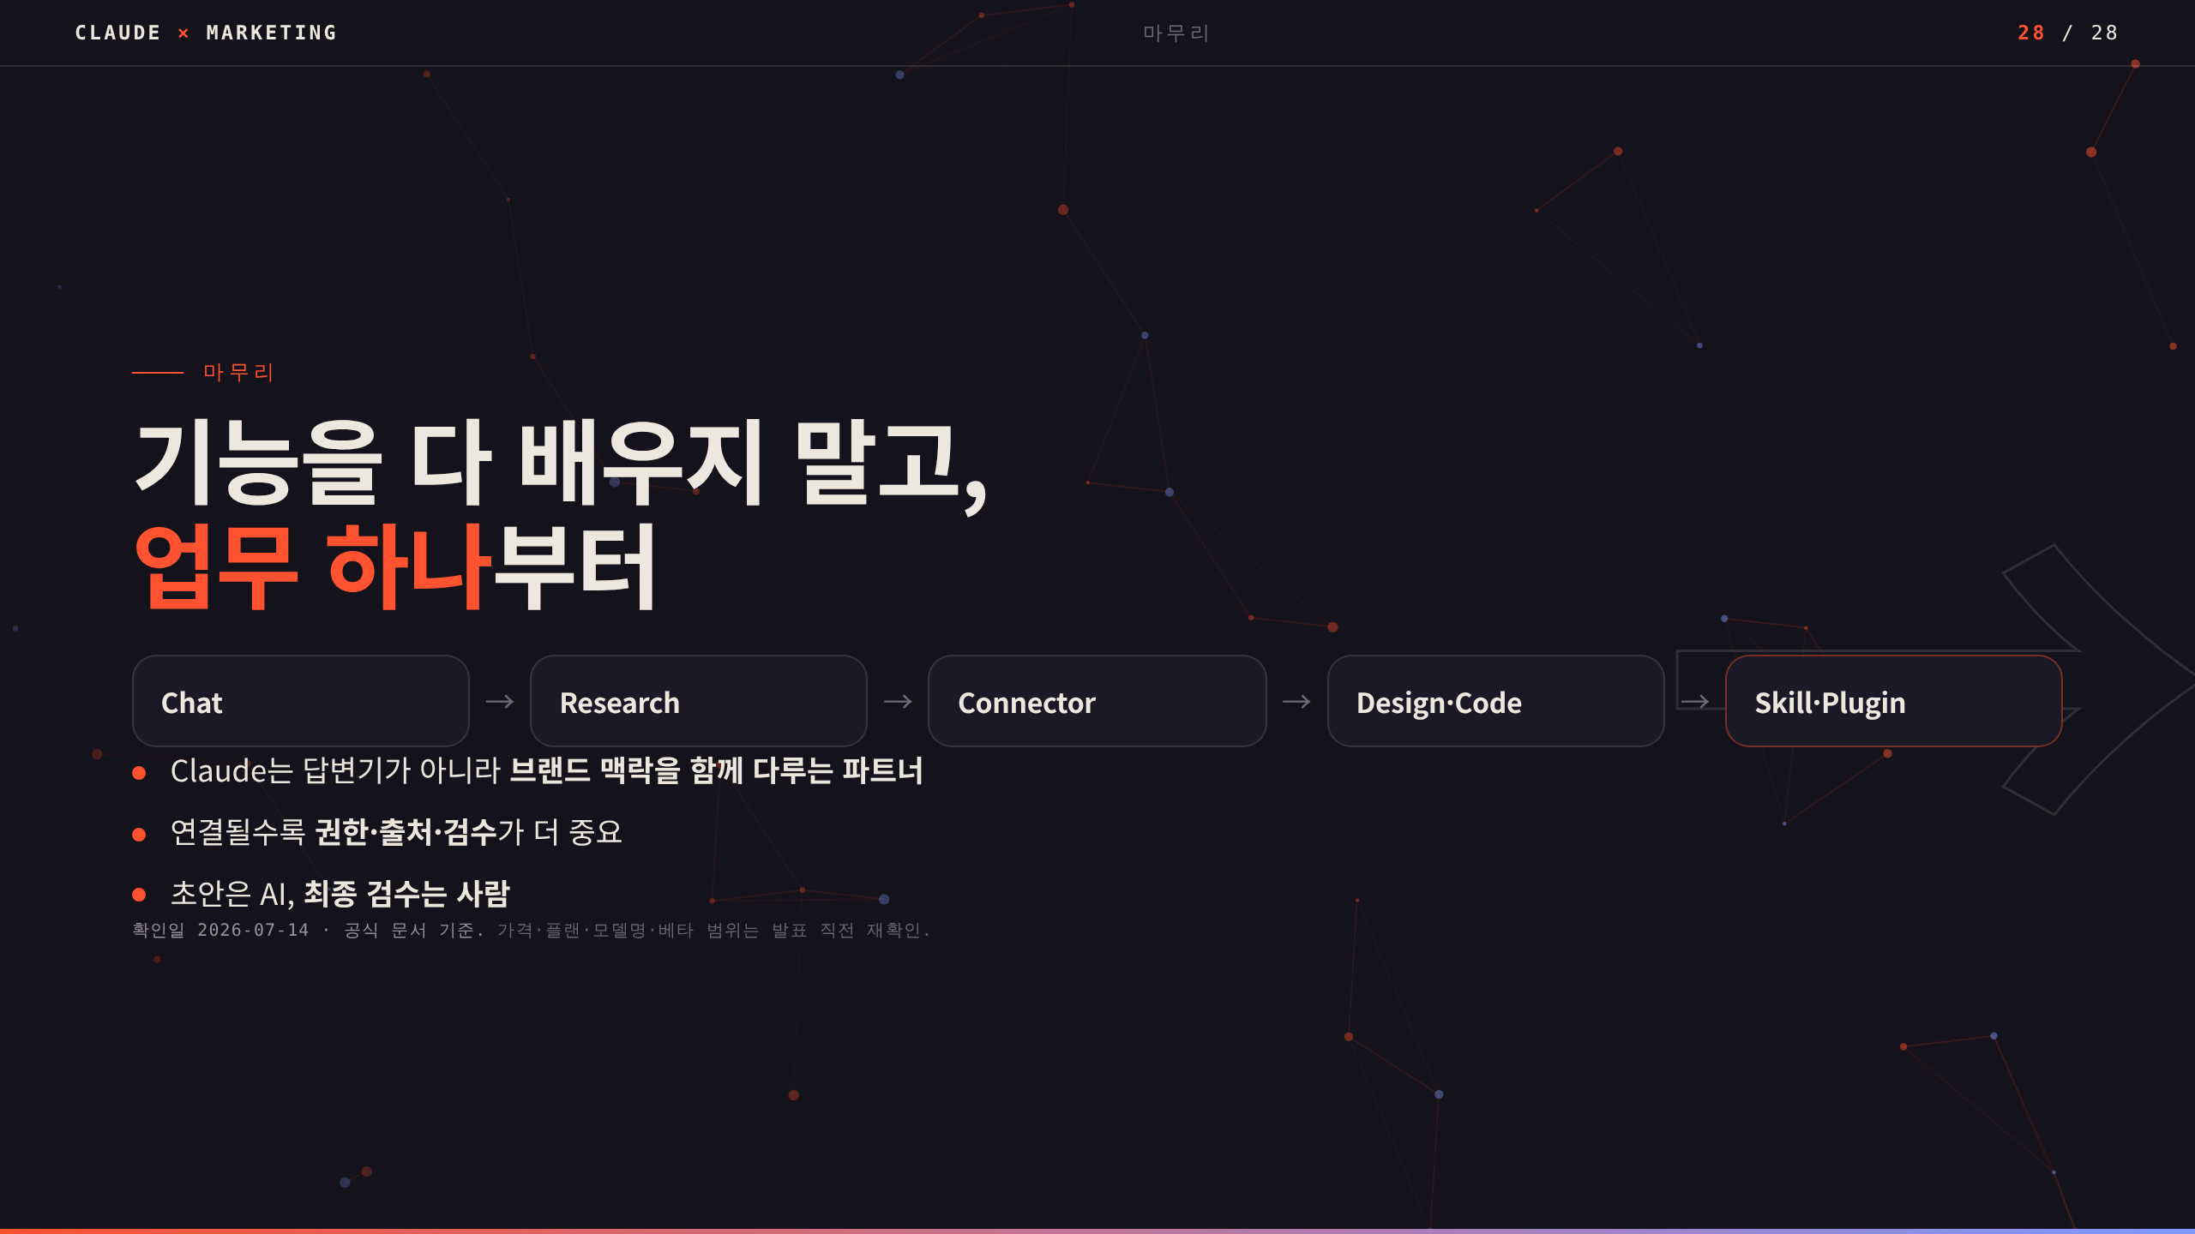
Notes:
[마무리] 확장 순서를 다시 보여주며 오늘의 약속 회수: 작게 시작. 핵심 문장 3개로 마무리. Q&A로 넘어가기 전, "오늘 오후에 딱 하나, 여러분 업무의 반복 하나를 Claude에게 맡겨보세요." 감사 인사.

